Slide 1

อบรมการใช้งานระบบ Intranet
สำหรับพนักงานใหม่และผู้ใช้งานทุกระดับ · พร้อมตัวอย่างงานจริงทีละขั้นตอน
ใช้เวลา
ประมาณ 3 ชั่วโมง
ฉบับที่
1.3 · 22 ต.ค. 2569
คู่มือฉบับเต็ม
เมนูหน้าแรก → คู่มือการใช้งาน
Notes:
แนะนำตัวผู้สอน และบอกว่าวันนี้จะสอนใช้ระบบ Intranet ของบริษัท ตั้งแต่เข้าสู่ระบบ ยื่นคำขอ ติดตามสถานะ อนุมัติ จนถึงเมนูอื่น ๆ ทั้งหมด ใช้เวลาประมาณ 2 ชั่วโมง มีฝึกปฏิบัติและแบบทดสอบท้ายชั่วโมง ให้ผู้เรียนเปิดคอมหรือมือถือพร้อมบัญชี @primepower.co.th

Slide 2
วันนี้เราจะเรียนอะไรบ้าง
1
เริ่มต้นใช้งาน
เข้าสู่ระบบ · PDPA · หน้าแรกและเมนู
15 นาที
2
ยื่นคำขอและติดตาม
กรอกแบบฟอร์ม · ติดตามสถานะ · ส่งกลับแก้ไข · PDF
40 นาที
3
สำหรับผู้อนุมัติ
อนุมัติในเว็บ · Teams · การเงินแนบสลิป
20 นาที
4
เมนูอื่น ๆ
ห้องประชุม · ประเมินผล · บุคลากร · ติดต่อ · มือถือ
25 นาที
5
ฟีเจอร์ใหม่ ฉบับ 1.1
ใบขอสั่งซื้อ (PR) · ฝ่ายจัดซื้อ · ค้นหาทั้งเว็บ · ผู้ปฏิบัติแทน
15 นาที
6
ฟีเจอร์ใหม่ ฉบับ 1.2
ตัวกรอง/ทะเบียน/Excel · เลข PR · O&M · Messenger · จองรถ · แจ้งซ่อม
30 นาที
7
ฉบับ 1.3: ทุกแบบฟอร์ม
คู่มือทุกแบบฟอร์ม · ทีละฟอร์ม · ค้นหา · วันที่ต้องใช้เงิน · เมนูเร็ว
40 นาที
8
ฝึกปฏิบัติและทดสอบ
แบบฝึก 3 ชุด · ปัญหาที่พบบ่อย · แบบทดสอบ
20 นาที
Notes:
อธิบายหัวข้อและเวลาคร่าว ๆ หัวหน้างานใหม่ให้อยู่ช่วงผู้อนุมัติด้วย ฝ่ายการเงินเน้นหัวข้อแนบสลิป

Slide 3
Intranet: ทำงานเอกสารครบในที่เดียว
📋
🔎
📜
📅
แบบฟอร์มทั้งหมด
ติดตามสถานะ
นโยบายบริษัท
จองห้องประชุม
ยื่นคำขอแทนกระดาษ
ดูว่าคำขอถึงใคร · อนุมัติ
ระเบียบที่บังคับใช้
นัดใน Outlook อัตโนมัติ
📚
⭐
👥
☎️
เอกสาร/คู่มือ
ประเมินผลบุคลากร
บุคลากร
ติดต่อ
คู่มือ ISO ไฟล์ต้นแบบ
ประเมิน ลงนาม ดูประวัติ
เบอร์ต่อ อีเมล ผังองค์กร
สมุดโทรศัพท์ · ความคิดเห็น
Notes:
ไล่ให้ดูว่าระบบมีเมนูอะไรบ้าง ย้ำว่าทุกคำขอที่เคยเป็นกระดาษ ยื่นผ่านเมนูแบบฟอร์มทั้งหมด และระบบส่งต่อผู้อนุมัติให้เองพร้อมแจ้งเตือนทาง Teams

Slide 4
ตัวอย่างงานจริงที่จะเดินไปด้วยกันวันนี้
คุณชัยวัฒน์ขอเบิกเงินทดรองจ่าย 12,500 บาท ค่าวัสดุติดตั้งหน้างานโครงการบางปะกง (ข้อมูลตัวอย่าง)
ต
ธ
ส
อ
➜
➜
➜
คุณชัยวัฒน์ พูนผล
คุณธีรพงศ์ สายทอง
คุณสมชาย วัฒนกิจ
คุณอรวรรณ พงษ์เจริญ
วิศวกรออกแบบระบบไฟฟ้า
ผู้จัดการแผนก
กรรมการผู้จัดการ
ฝ่ายบัญชีและการเงิน
ผู้ยื่นคำขอ
อนุมัติลำดับ 1
อนุมัติลำดับ 2
โอนเงิน + แนบสลิป
ℹ️ ภาพหน้าจอทุกภาพในสไลด์ถ่ายจากระบบจริง · วงกลมสีส้มพร้อมตัวเลข ชี้จุดที่ต้องดูหรือกด ตรงกับคำอธิบายข้างภาพ
Notes:
เล่าเรื่องที่จะใช้เป็นตัวอย่างตลอดการอบรม: คุณชัยวัฒน์ซื้อสายไฟและอุปกรณ์ยึดรางเคเบิลเพิ่ม 12,500 บาท เบิกเงินทดรองจ่ายล่วงหน้า ผ่านผู้บังคับบัญชา ผู้บริหาร และการเงินโอนเงินพร้อมแนบสลิป ชื่อและตัวเลขเป็นข้อมูลสมมติ

Slide 5
เริ่มต้นใช้งาน
1
เข้าสู่ระบบ · นโยบาย PDPA · หน้าแรกและเมนู
Notes:
ส่วนแรก 15 นาที ให้ทุกคนเข้าสู่ระบบพร้อมกัน

Slide 6
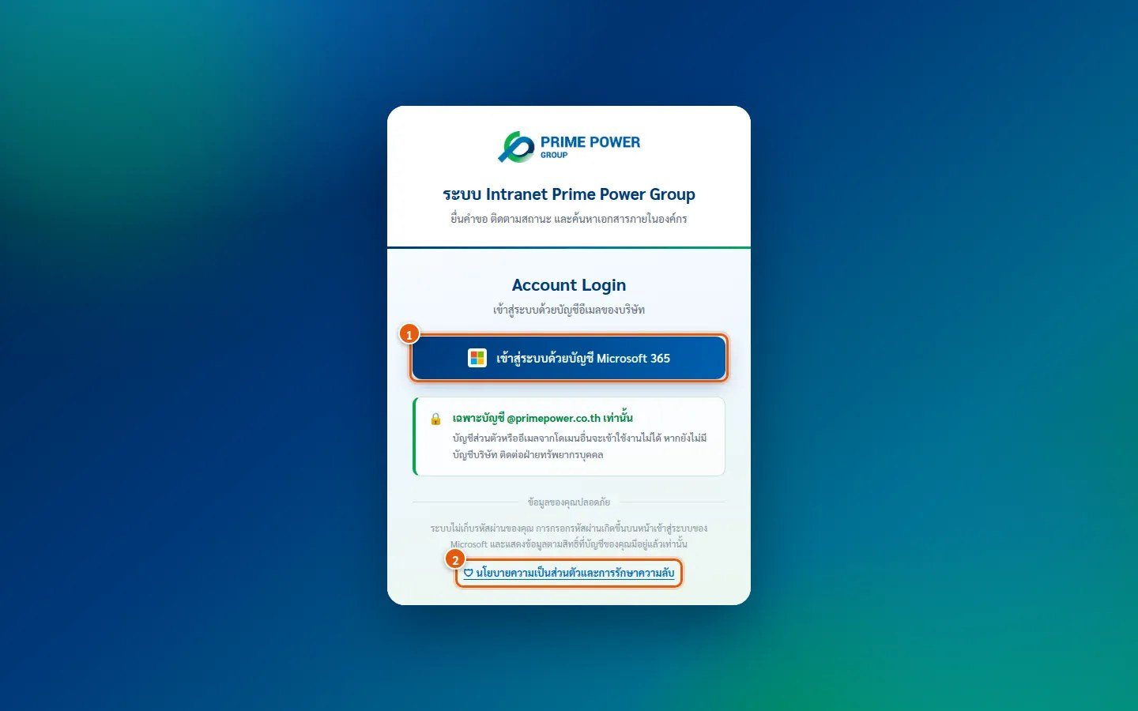
เข้าสู่ระบบด้วยบัญชี Microsoft 365
1
เปิด Edge / Chrome ไปที่ลิงก์ระบบ แล้วกดดาวบันทึกไว้
2
กด เข้าสู่ระบบด้วยบัญชี Microsoft 365 (หมายเลข 1 ในภาพ)
3
ใส่อีเมล @primepower.co.th และรหัสผ่านเดียวกับ Outlook
4
ครั้งแรก Microsoft ถามขออนุญาต กด Accept
5
อ่านนโยบาย PDPA ที่ลิงก์ใต้ปุ่ม (หมายเลข 2)
⚠️ ไม่ใช้งาน 60 นาที ระบบออกให้เอง
Notes:
ให้ทุกคนเปิดลิงก์และเข้าสู่ระบบพร้อมกัน ใครเข้าไม่ได้ให้ตรวจว่าใช้อีเมลบริษัท ไม่ใช่อีเมลส่วนตัว ถ้าบัญชียังไม่พร้อมให้แจ้ง HR ระบบไม่เก็บรหัสผ่าน การพิมพ์รหัสผ่านทำบนหน้าของ Microsoft

Slide 7
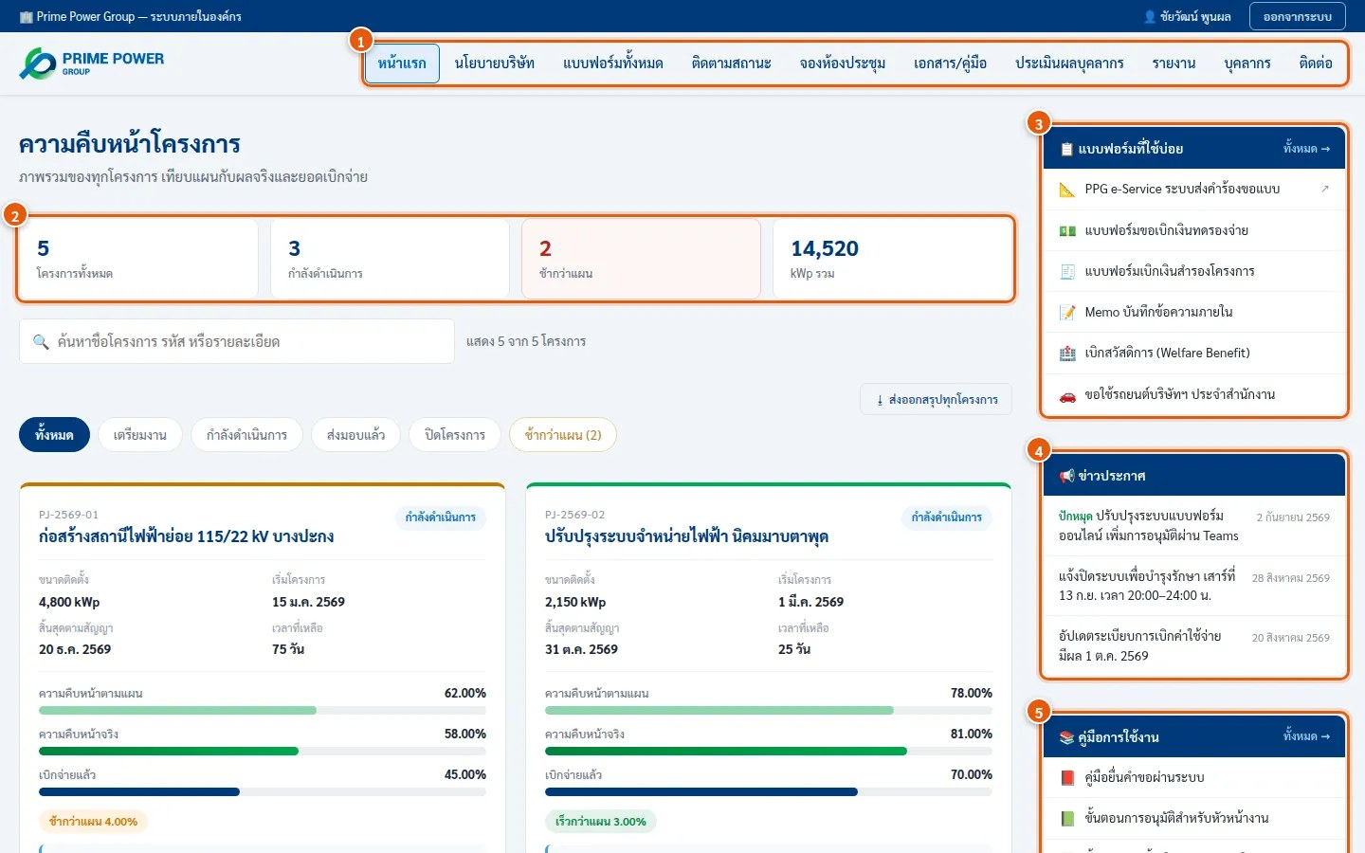
หน้าแรก: ทุกอย่างที่ใช้บ่อยอยู่ตรงนี้
1
เมนูหลัก · ตัวเลขแดง = งานที่รอคุณ
2
ภาพรวมโครงการ · ทั้งหมด / กำลังทำ / ล่าช้า
3
แบบฟอร์มที่ใช้บ่อย · กดแล้วกรอกได้เลย
4
ข่าวประกาศ · กดอ่านพร้อมรูปแนบ
5
คู่มือการใช้งาน · รวมคู่มือฉบับเต็ม
💡 ประกาศสำคัญจะเด้งขึ้นหลังเข้าสู่ระบบ กด รับทราบ เพื่อปิด
Notes:
ชี้ส่วนต่าง ๆ ตามตัวเลขสีส้ม เน้นตัวเลขแดงบนเมนูติดตามสถานะ = คำขอรอคุณอนุมัติหรือคำขอของคุณมีความเคลื่อนไหว และบนเมนูประเมินผล = ใบประเมินรอคุณ

Slide 8
ยื่นคำขอและติดตามสถานะ
2
ตัวอย่างจริง: ขอเบิกเงินทดรองจ่าย 12,500 บาท
Notes:
ส่วนที่สำคัญที่สุด 40 นาที ให้ผู้เรียนทำตามไปพร้อมกัน

Slide 9
คำขอหนึ่งใบเดินทางอย่างไร
ยื่นคำขอ
ชัยวัฒน์
ลำดับ 1
ผู้บังคับบัญชา
ลำดับ 2
ผู้บริหาร
ลำดับ 3
การเงินแนบสลิป
เสร็จสิ้น
แจ้ง Teams + สลิป
➜
➜
➜
➜
🤖
🔔
↩️
ระบบหาผู้อนุมัติให้เอง
แจ้งเตือนทาง Teams
ส่งกลับได้ทุกลำดับ
จากหัวหน้าในทะเบียนบุคลากร และเส้นทางอนุมัติของแต่ละฟอร์ม
ผู้อนุมัติได้การ์ดใน Teams → Approvals ทุกครั้งที่ถึงคิว
ผู้ยื่นแก้แล้วยื่นใหม่ เริ่มอนุมัติจากลำดับแรก เลขที่เดิม
Notes:
ภาพรวมเส้นทางของคำขอเบิกเงินทดรองจ่าย แต่ละฟอร์มมีเส้นทางต่างกัน ผู้ยื่นไม่ต้องเลือกผู้อนุมัติเอง ระบบหาให้จากข้อมูลบุคลากร ถ้าไปผิดคนแปลว่าข้อมูลหัวหน้าในทะเบียนไม่ถูก ให้แจ้ง HR

Slide 10
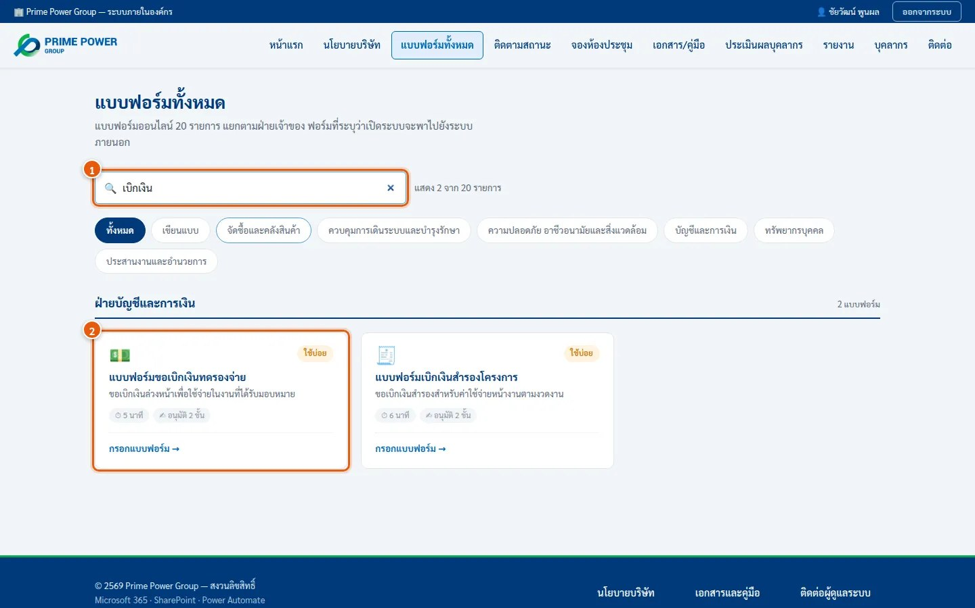
ขั้นที่ 1: หาแบบฟอร์ม
1
เมนู แบบฟอร์มทั้งหมด
2
พิมพ์ในช่องค้นหา เช่น เบิกเงิน
3
กดการ์ด แบบฟอร์มขอเบิกเงินทดรองจ่าย
💡 ป้าย ใช้บ่อย / ต้องอนุมัติ / ใหม่ บนการ์ด ช่วยให้หาง่าย · การ์ด “เปิดระบบ ↗” คือระบบภายนอก
Notes:
ให้ผู้เรียนลองค้นหาฟอร์ม หรือกดปุ่มกรองตามฝ่าย แบบฟอร์มแยกตามฝ่ายเจ้าของ

Slide 11
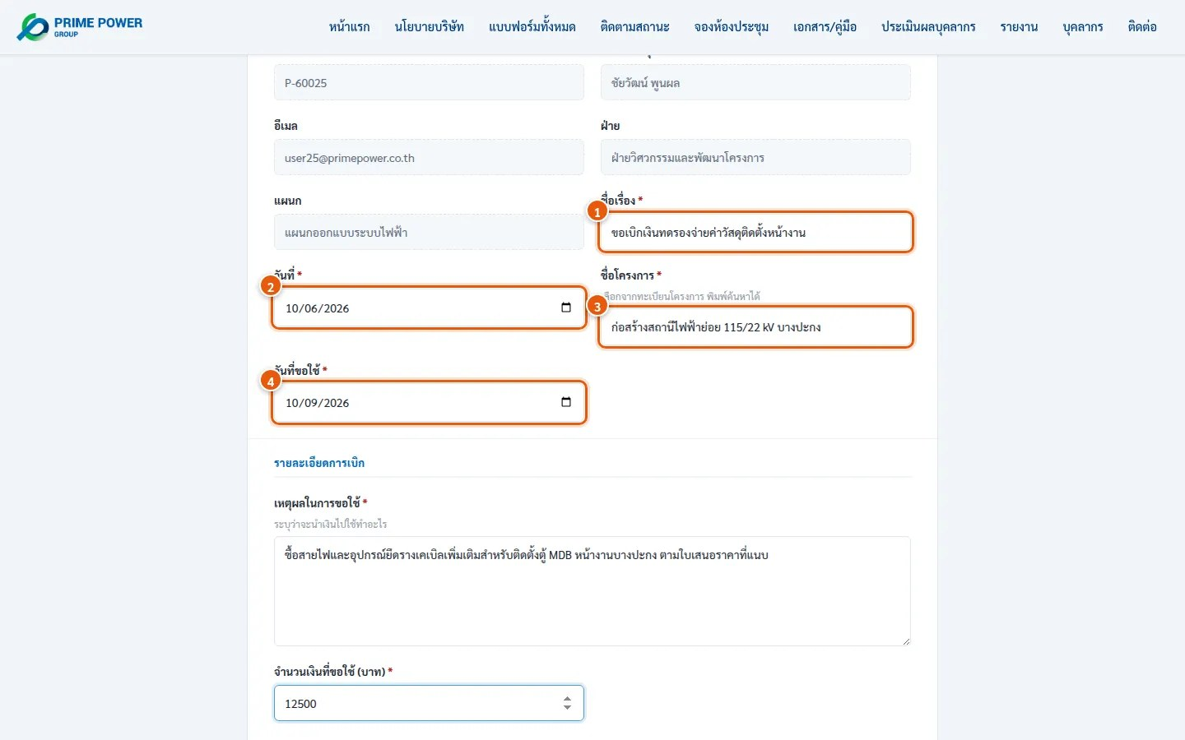
ขั้นที่ 2: กรอกข้อมูลทั่วไป
1
ชื่อเรื่อง สั้นและสื่อความ
2
วันที่ ระบบใส่วันนี้ให้
3
ชื่อโครงการ พิมพ์บางคำแล้วเลือกจากรายการ
4
วันที่ขอใช้ วันที่ต้องใช้เงิน
ℹ️ ข้อมูลผู้ยื่น (ช่องสีเทา) ระบบดึงมาให้ ถ้าผิดแจ้ง HR
Notes:
ช่องที่มีดาวแดงต้องกรอก ข้อมูลรหัสพนักงาน ชื่อ ฝ่าย แผนก ระบบดึงจากทะเบียนบุคลากรอัตโนมัติ

Slide 12
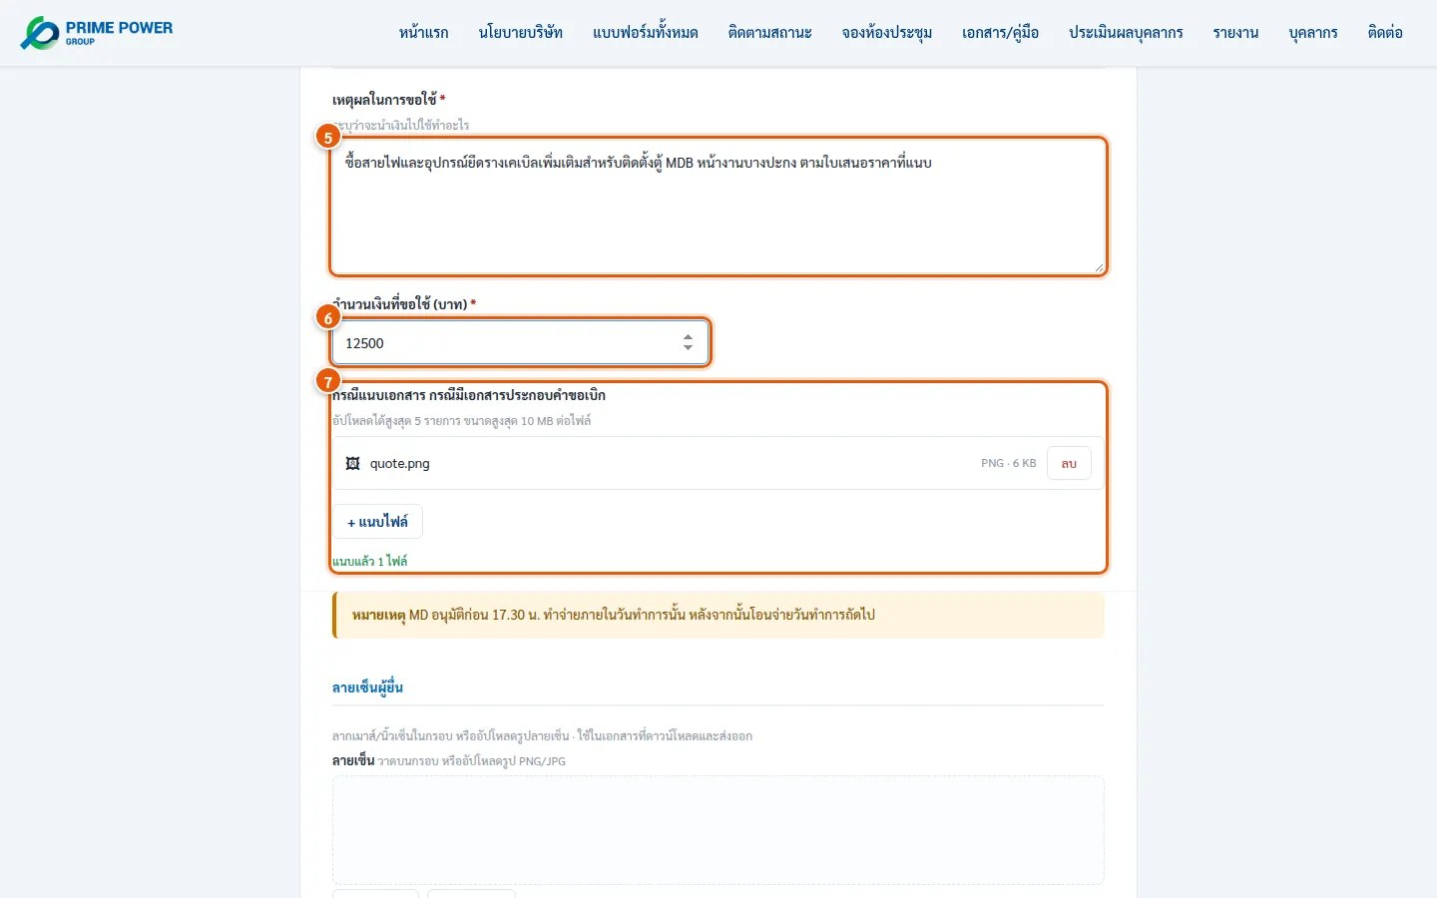
ขั้นที่ 3: รายละเอียดและไฟล์แนบ
5
เหตุผล ซื้ออะไร ใช้ที่ไหน ทำไม
6
จำนวนเงิน ตัวเลขอย่างเดียว เช่น 12500
7
+ แนบไฟล์ ใบเสนอราคา / ใบเสร็จ
💡 สูงสุด 5 ไฟล์ ไฟล์ละไม่เกิน 10 MB · รูปภาพหรือ PDF · มือถือถ่ายรูปแนบได้ทันที
Notes:
เขียนเหตุผลให้ละเอียด ผู้อนุมัติจะได้ไม่ต้องส่งกลับมาถาม แนบหลักฐานทุกครั้ง

Slide 13
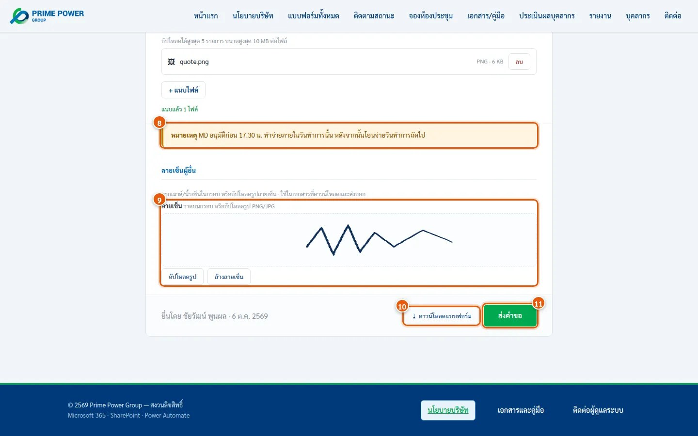
ขั้นที่ 4: ลงลายเซ็นและส่งคำขอ
8
อ่าน หมายเหตุ กรอบเหลือง (เงื่อนไขเวลา)
9
เซ็น ในกรอบ หรืออัปโหลดรูปลายเซ็น
10
ดาวน์โหลดตัวอย่างเอกสาร (ไม่บังคับ)
11
กด ส่งคำขอ
Notes:
เซ็นด้วยเมาส์ให้กดค้างแล้วลาก บนมือถือใช้นิ้ว เซ็นผิดกดล้างลายเซ็น

Slide 14
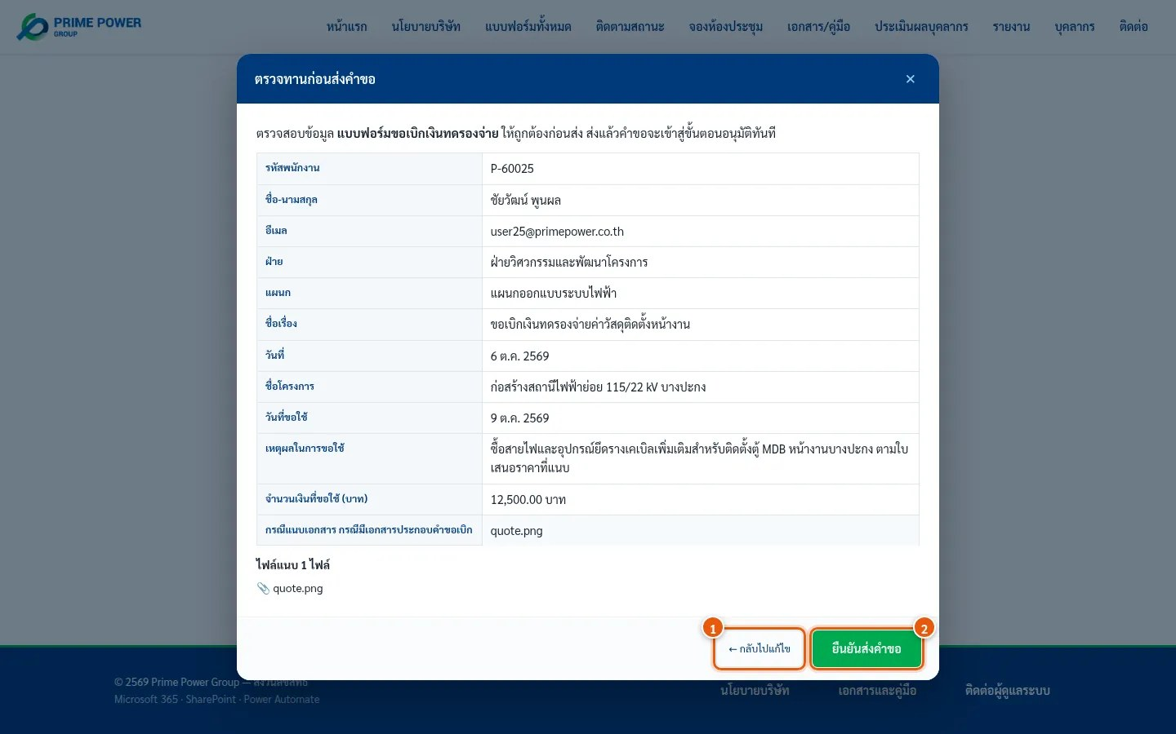
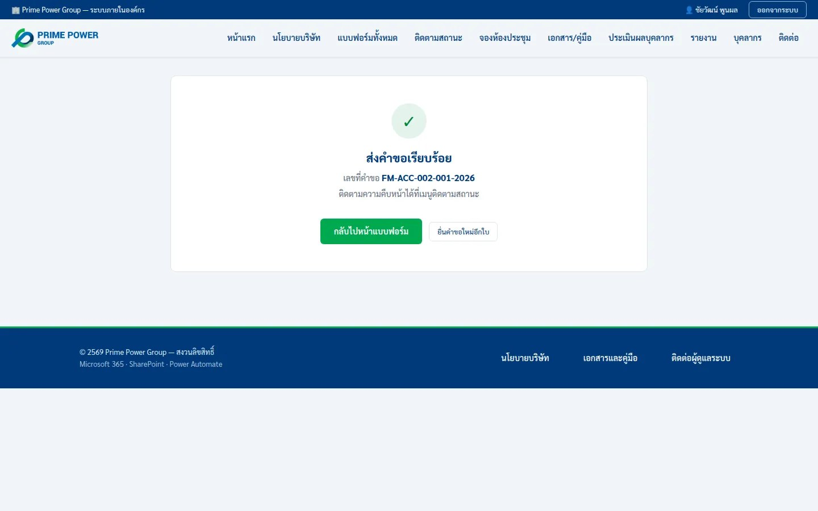
ขั้นที่ 5: ตรวจทาน ยืนยัน ได้เลขที่คำขอ
ตรวจข้อมูลทั้งหมดในหน้าต่างสรุป → ถูกต้องกด ยืนยันส่งคำขอ · ผิดกด กลับไปแก้ไข
ส่งสำเร็จได้ เลขที่คำขอ เช่น FM-ACC-002-001-2026 จดไว้อ้างอิง
Notes:
หลังกดส่ง ระบบส่งการ์ดขออนุมัติใน Teams ให้ผู้อนุมัติลำดับแรกทันที

Slide 15
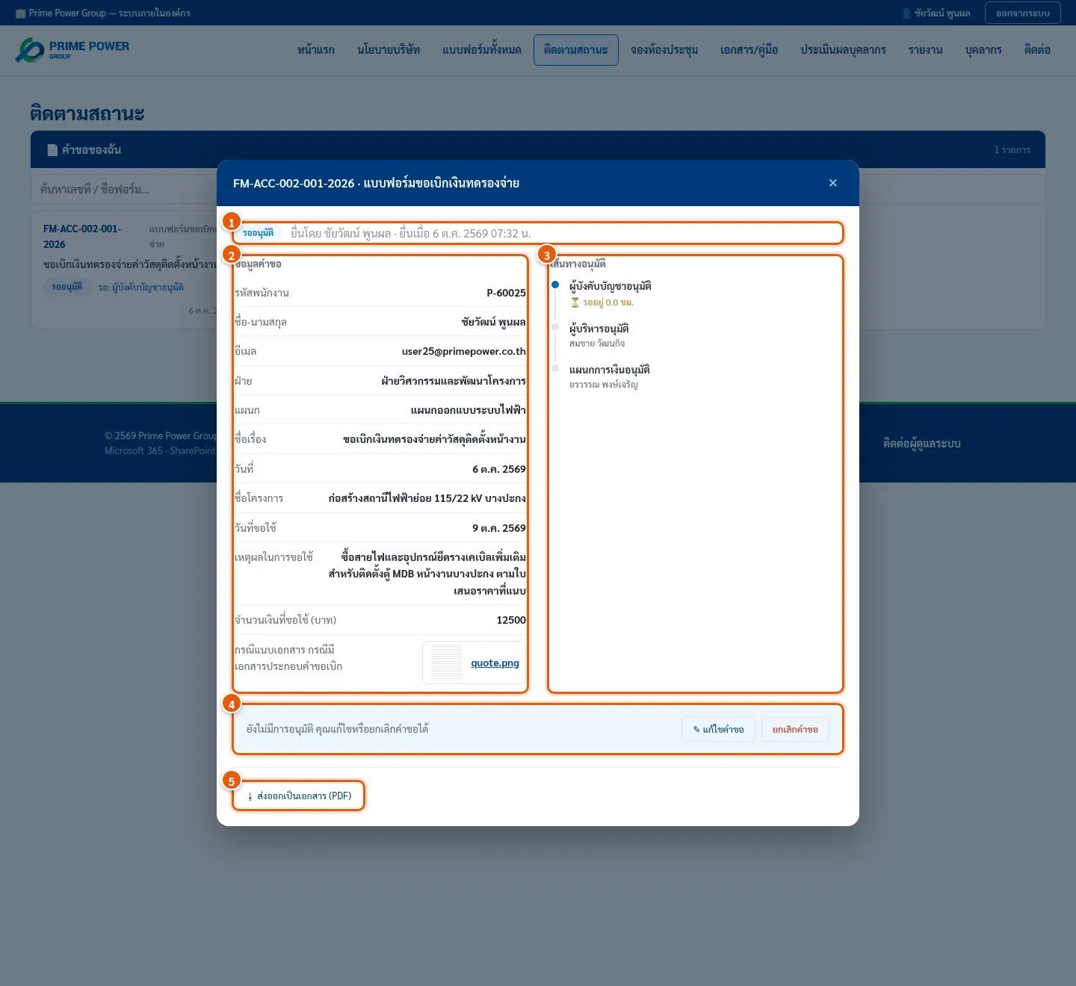
ติดตามสถานะ: คำขอถึงใครแล้ว
1
สถานะ ผู้ยื่น เวลายื่น
2
ข้อมูลที่กรอก · กดไฟล์แนบเพื่อเปิด
3
เส้นทางอนุมัติ เขียว = ผ่าน · น้ำเงิน = กำลังรอ (บอกเวลาที่รอ)
4
แก้ไข / ยกเลิก ได้ก่อนมีคนอนุมัติ
5
ส่งออกเป็นเอกสาร PDF
Notes:
เมนูติดตามสถานะ กล่องคำขอของฉัน กดเพื่อเปิดรายละเอียด ถ้าค้างนาน ดูชื่อผู้อนุมัติที่รออยู่แล้วติดต่อโดยตรง

Slide 16
ความหมายของสถานะ
สถานะ | ความหมาย | ต้องทำอะไร
รออนุมัติ | อยู่ระหว่างรอผู้อนุมัติ | รอ · ค้างนานติดต่อผู้อนุมัติ
ส่งกลับแก้ไข | ผู้อนุมัติขอให้แก้หรือเพิ่มข้อมูล | อ่านเหตุผล → แก้ไขและยื่นใหม่
ไม่อนุมัติ | ถูกปฏิเสธ จบการพิจารณา | อ่านเหตุผล · ยื่นใหม่ถ้าจำเป็น
อนุมัติแล้ว | ผ่านครบทุกลำดับ | ดำเนินการตามที่ขอ
เสร็จสิ้น | ปิดงานแล้ว เช่น โอนเงินแล้ว | ตรวจสลิป · เก็บ PDF
ยกเลิก | ผู้ยื่นยกเลิกเอง | —
Notes:
ไล่ทีละสถานะ เน้นส่งกลับแก้ไขกับไม่อนุมัติ ต่างกันตรงที่ส่งกลับแก้ไขยังยื่นใหม่ด้วยเลขเดิมได้

Slide 17
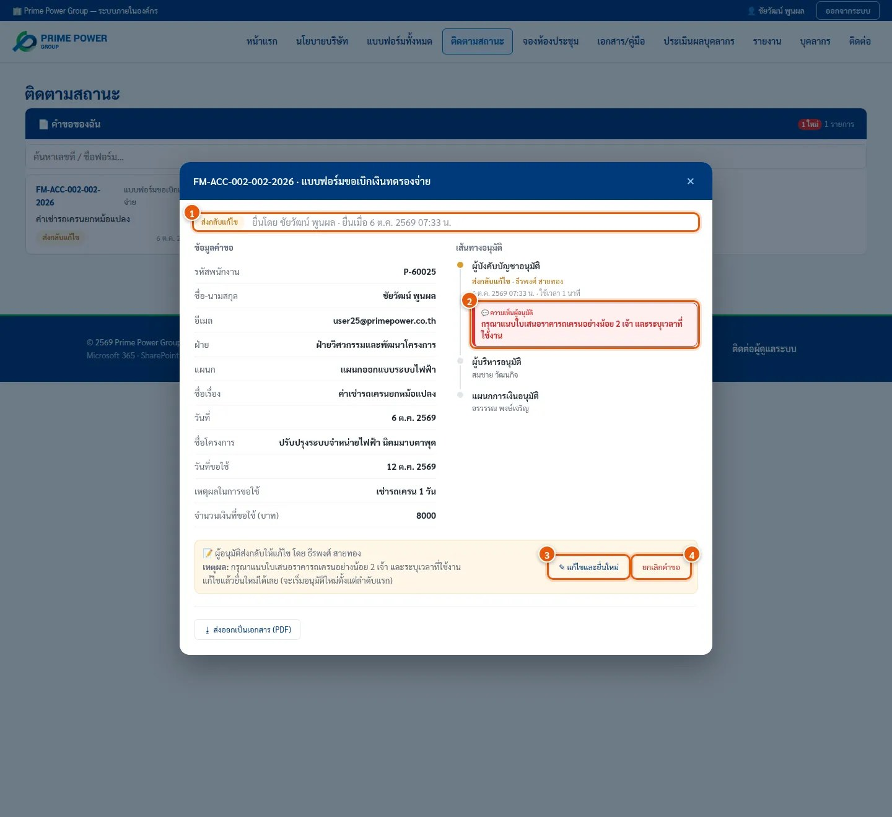
ถูกส่งกลับแก้ไข: แก้แล้วยื่นใหม่ได้เลย
1
สถานะ ส่งกลับแก้ไข
2
อ่าน เหตุผล ในกรอบสีแดง
3
กด แก้ไขและยื่นใหม่ · ข้อมูลเดิมถูกใส่ไว้ให้
4
หรือ ยกเลิกคำขอ (ถาวร)
ℹ️ ยื่นใหม่ใช้เลขที่เดิม และเริ่มอนุมัติจากลำดับแรก
Notes:
ตัวอย่าง: ขอเบิกค่าเช่ารถเครน 8,000 บาท ไม่ได้แนบใบเสนอราคา ผู้จัดการแผนกส่งกลับให้แนบใบเสนอราคา 2 เจ้า

Slide 18
สำหรับผู้อนุมัติ
3
อนุมัติในเว็บ · อนุมัติผ่าน Teams · การเงินแนบสลิปและปิดงาน
Notes:
สำหรับหัวหน้างานและฝ่ายการเงิน 20 นาที

Slide 19
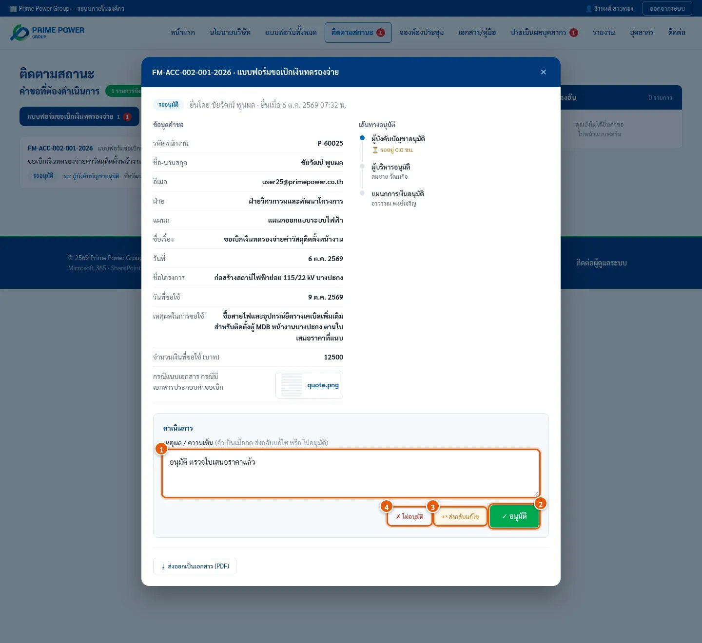
อนุมัติในเว็บ: 3 ปุ่มตัดสินใจ
1
พิมพ์ ความเห็น (บังคับเมื่อส่งกลับ/ไม่อนุมัติ) · ผู้ยื่นเห็นเป็นกรอบแดง
2
✓ อนุมัติ ส่งต่อลำดับถัดไป
3
↩ ส่งกลับแก้ไข คืนให้ผู้ยื่นแก้
4
✗ ไม่อนุมัติ ปฏิเสธและจบคำขอ
💡 ตัวเลขแดงที่เมนู ติดตามสถานะ = คำขอที่ถึงคิวคุณ
Notes:
ตัวอย่างความเห็นที่ดี: อนุมัติ ตรวจใบเสนอราคาแล้ว / กรุณาแนบใบเสนอราคาอย่างน้อย 2 เจ้า / งบโครงการนี้ใช้ครบแล้ว ให้เบิกผ่านงบส่วนกลาง ถ้าขึ้นว่ามีคนดำเนินการไปแล้ว ไม่ต้องกดซ้ำ

Slide 20
อนุมัติผ่าน Microsoft Teams
1
เปิดแอป Teams → แถบซ้าย Approvals (ไม่เห็นกด “…” แล้วค้นหา)
⚠️ เป็นผู้อนุมัติหลายลำดับในคำขอเดียว จะมีการ์ดชื่อเดียวกัน 2 ใบ — กดใบล่าสุด
2
แท็บ Received → การ์ด “ขออนุมัติ FM-xxx จาก …”
3
กดการ์ด อ่านรายละเอียด · ลิงก์ เปิดดูรายละเอียดคำขอ ไปเว็บ
ℹ️ อนุมัติในเว็บไปแล้ว การ์ดเก่าใน Teams ไม่มีผล ไม่ต้องกดซ้ำ
4
เลือก อนุมัติ / ส่งกลับแก้ไข / ไม่อนุมัติ · พิมพ์เหตุผลใน Comments
💡 เกิน 10 นาทีเว็บยังไม่เปลี่ยน ให้อนุมัติในเว็บและแจ้งผู้ดูแลระบบ
5
กด Submit · สถานะในเว็บเปลี่ยนภายในไม่กี่นาที
Notes:
สาธิตบนแอป Teams จริงของผู้สอน ให้หัวหน้างานลองเปิดเมนู Approvals ในเครื่องตัวเอง

Slide 21
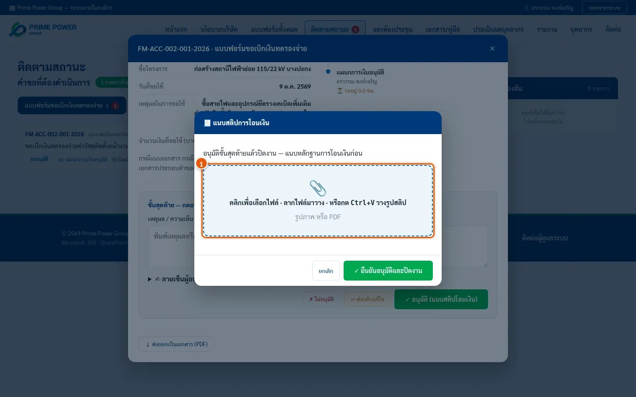
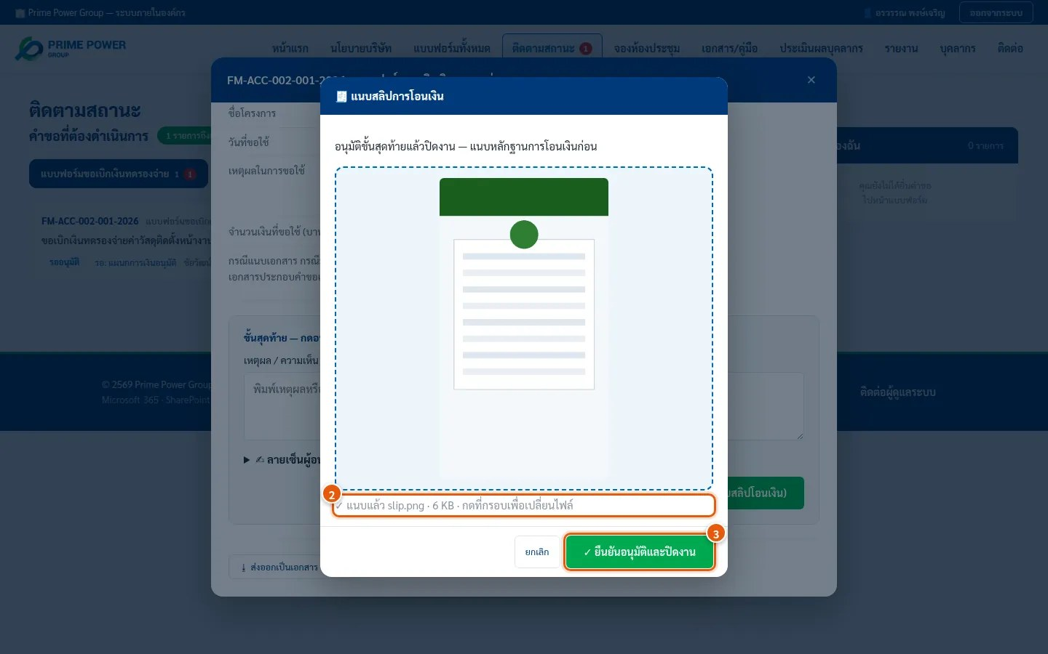
การเงิน: อนุมัติโอนเงิน + แนบสลิป
1
กด ✓ อนุมัติ (แนบสลิปโอนเงิน)
2
แนบสลิป: คลิกเลือกไฟล์ · ลากวาง · Ctrl+V
3
รอ “✓ แนบแล้ว” แล้วกด ยืนยันอนุมัติและปิดงาน
4
ระบบปิดงานและ แจ้งผู้ยื่นทาง Teams พร้อมรูปสลิป
ℹ️ ใช้กับ แบบฟอร์มขอเบิกเงินทดรองจ่าย และ แบบฟอร์มเบิกเงินสำรองโครงการ · กดยกเลิก = ยังไม่อนุมัติ
Notes:
สาธิตการแคปหน้าจอสลิปจากแอปธนาคารแล้วกด Ctrl+V วาง ถ้าแถบด้านล่างขึ้นสีแดง แปลว่าส่ง Teams ไม่สำเร็จ แต่การอนุมัติบันทึกแล้ว ให้แจ้งผู้ยื่นทางอื่น

Slide 22
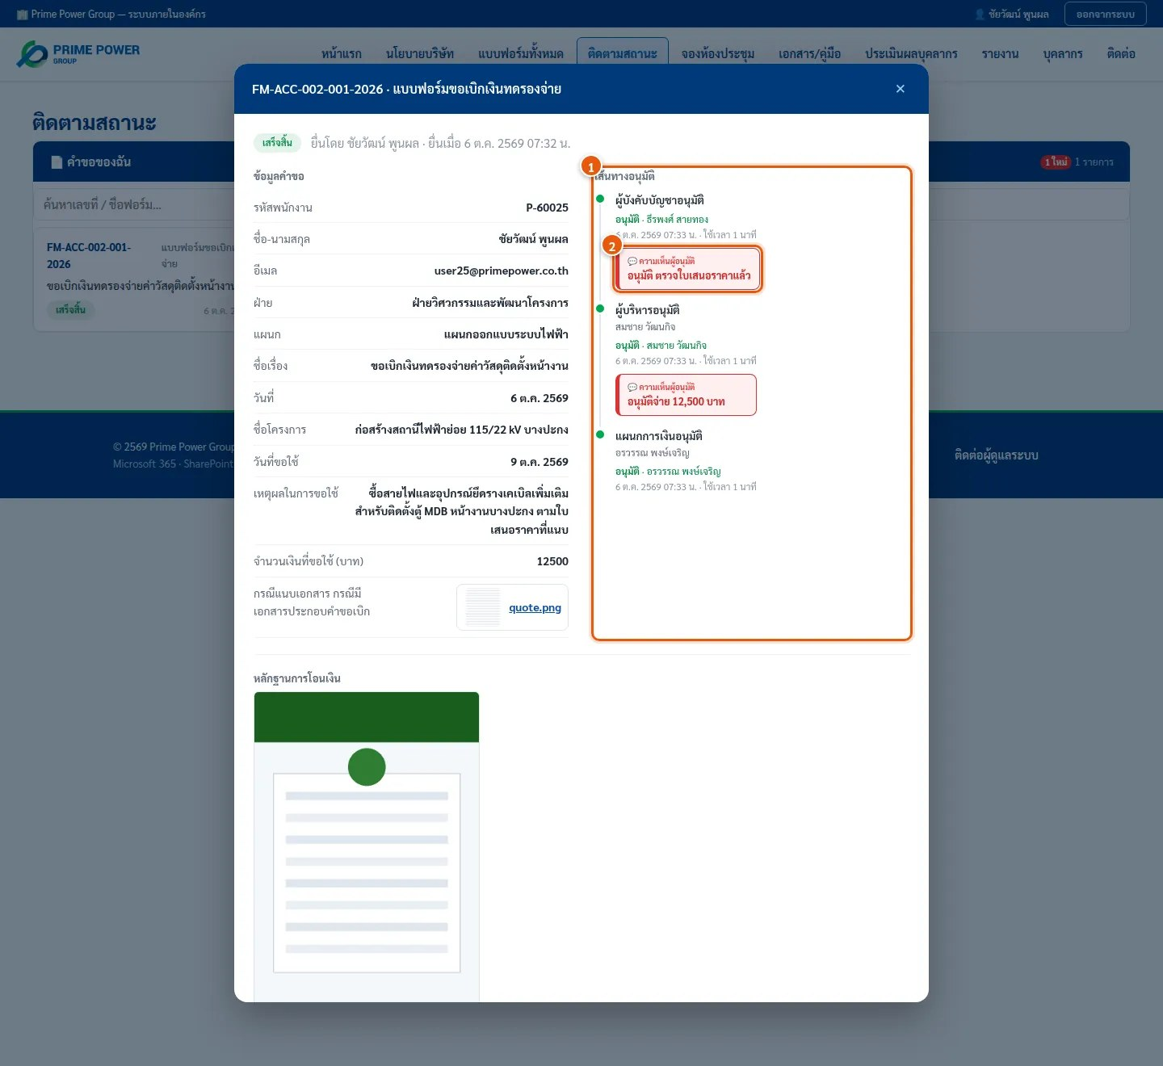
ผู้ยื่นเห็นผล: ความเห็นกรอบแดงและสลิป
1
ทุกลำดับเป็นจุดเขียว พร้อมชื่อ เวลา และเวลาที่ใช้
2
ความเห็นผู้อนุมัติ ในกรอบสีแดง อ่านทุกครั้ง
💡 ตัวเลขแดงบนเมนูและป้าย ใหม่ บอกว่าคำขอมีความเคลื่อนไหว เปิดดูแล้วป้ายจะหายไป
ℹ️ เลื่อนลงจะเห็น หลักฐานการโอนเงิน กดรูปดูขนาดเต็ม
Notes:
ความเห็นอาจบอกว่าอนุมัติไม่เต็มจำนวน จึงต้องอ่านทุกครั้ง

Slide 23
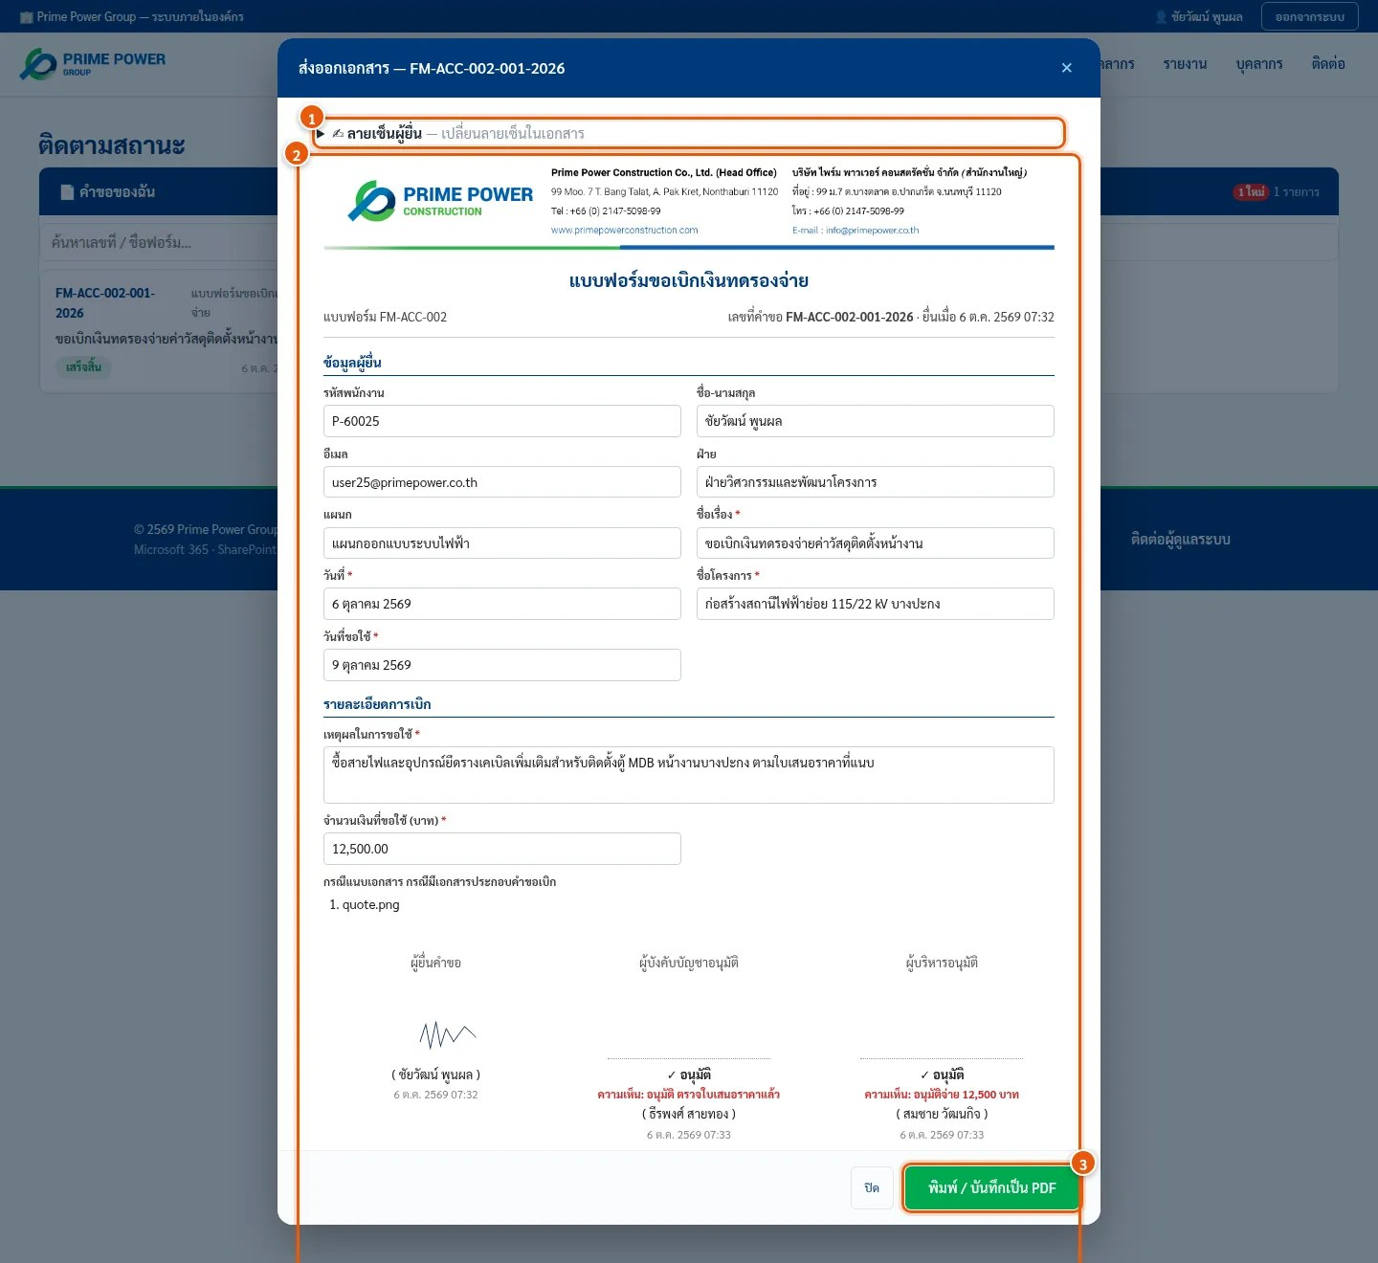
ส่งออกเอกสาร PDF
1
ลายเซ็นผู้ยื่น เปลี่ยนได้ → ใส่ลายเซ็นนี้ในเอกสาร
2
ตัวอย่างเอกสารมีหัวกระดาษ ข้อมูล และผลอนุมัติจากระบบ
3
พิมพ์ / บันทึกเป็น PDF → เลือก Save as PDF
💡 ฟอร์ม PR, Memo, เบิกค่าเดินทาง และใบรับรองแทนใบเสร็จ ส่งออกเหมือนต้นฉบับกระดาษ ISO
Notes:
เปิดคำขอแล้วกดส่งออกเป็นเอกสาร (PDF) ด้านล่างหน้าต่าง

Slide 24
เมนูอื่น ๆ ที่ใช้ทุกวัน
4
ห้องประชุม · ประเมินผล · บุคลากร · ติดต่อ · มือถือ
Notes:
ส่วนที่ 4 ประมาณ 25 นาที

Slide 25
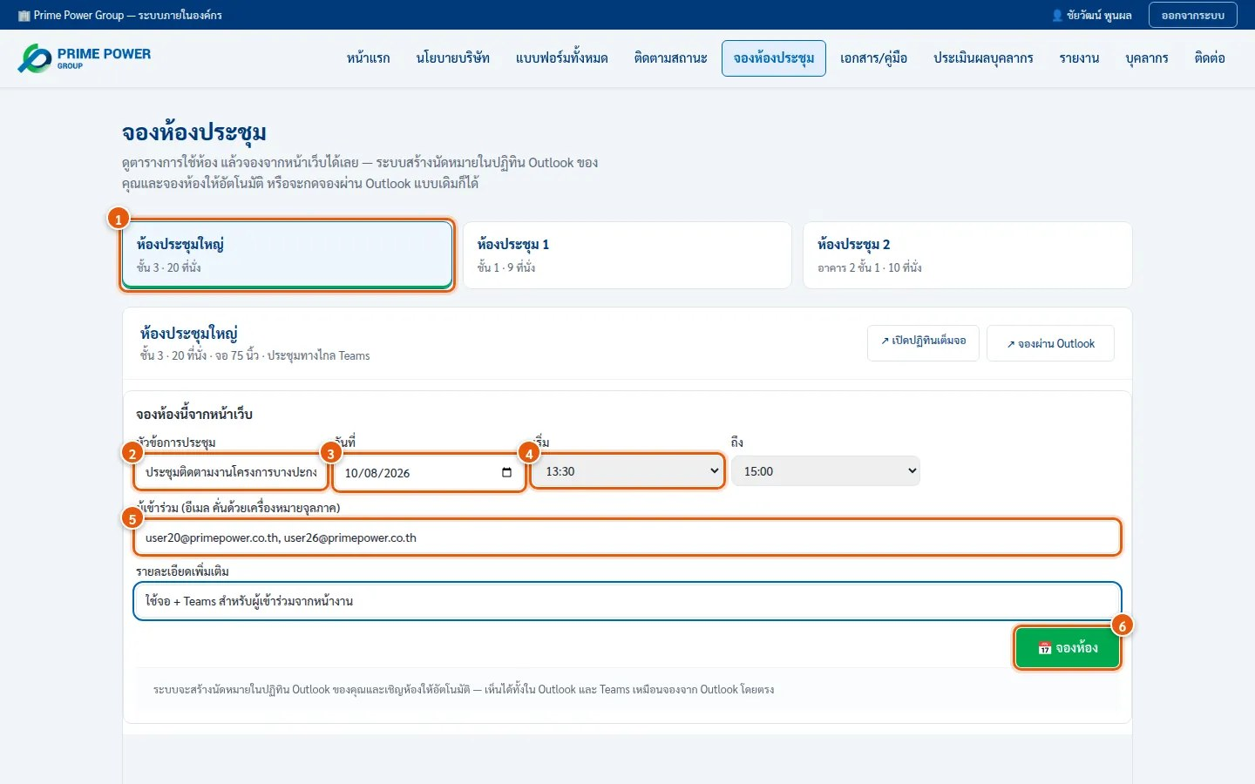
จองห้องประชุม: นัดใน Outlook อัตโนมัติ
1
เลือกห้อง
2
หัวข้อการประชุม
3
วันที่
4
เวลาเริ่ม–สิ้นสุด
5
อีเมลผู้เข้าร่วม คั่นด้วย ,
6
กด จองห้อง
💡 ครั้งแรกอาจขออนุญาตปฏิทิน กดยอมรับ · ยกเลิก/เลื่อนนัดทำใน Outlook
Notes:
ดูตารางห้องว่างด้านล่างก่อนจอง ถ้าตารางไม่ขึ้นกดเปิดปฏิทินเต็มจอ หรือจองผ่าน Outlook แบบเดิมได้

Slide 26
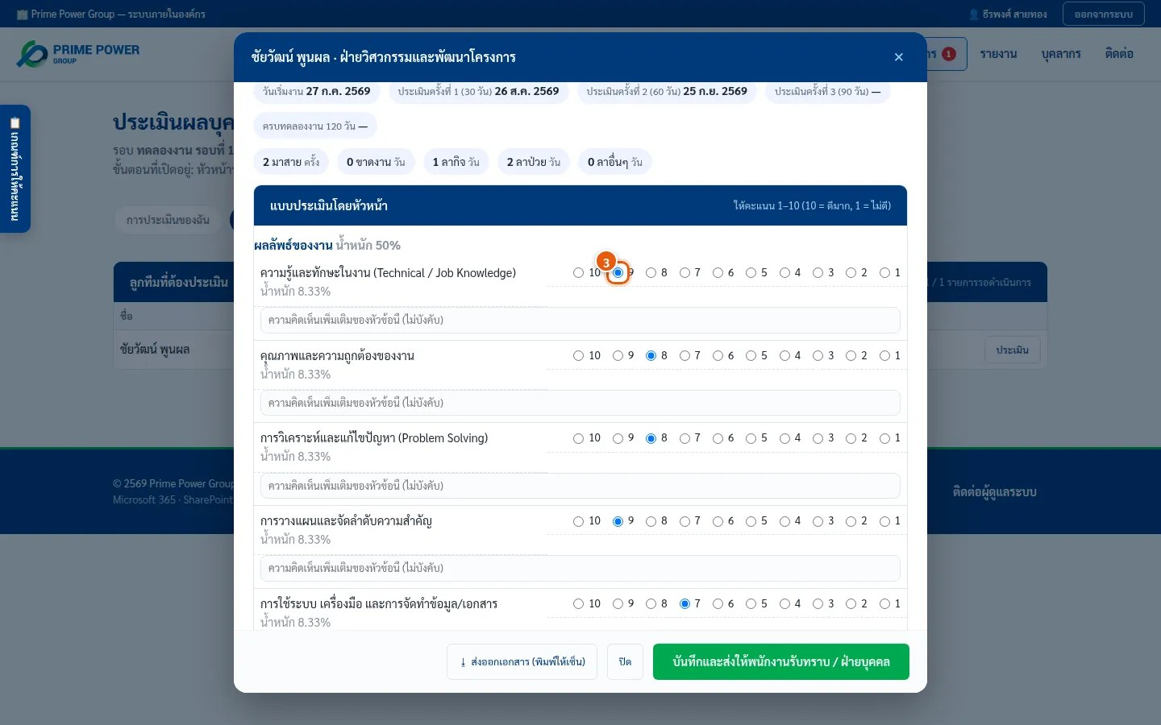
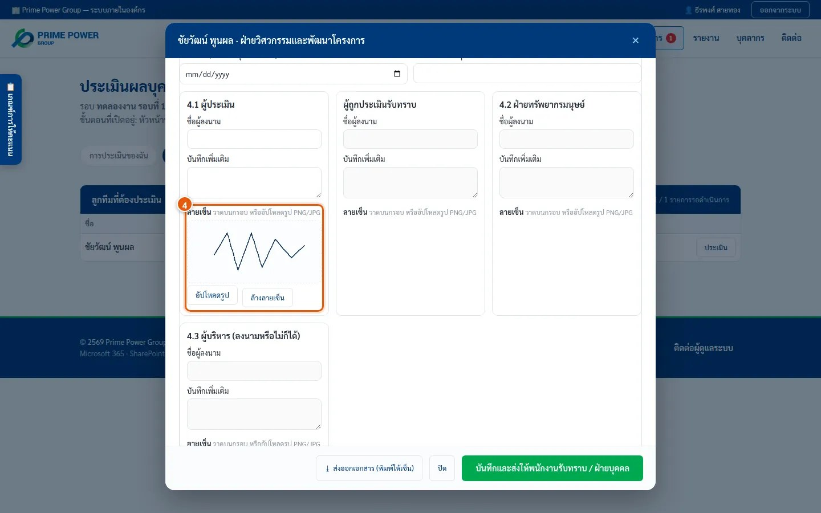
ประเมินผลบุคลากร: หัวหน้าประเมิน
1. หัวหน้าประเมินและลงนาม
2. พนักงานรับทราบ
3. ฝ่ายบุคคลตรวจสอบ
4. ส่งผู้บริหาร
5. ผู้บริหารรับทราบ
Notes:
หัวหน้า: เมนูประเมินผลบุคลากร → แท็บทีมของฉัน → ประเมิน → ให้คะแนน 1–10 ทุกข้อ (ดูเกณฑ์ที่แถบซ้าย) → เซ็นช่องผู้ประเมิน → บันทึกและส่ง ส่งแล้วคะแนนถูกล็อก ขั้นที่ 2 และ 3 ทำพร้อมกันได้

Slide 27
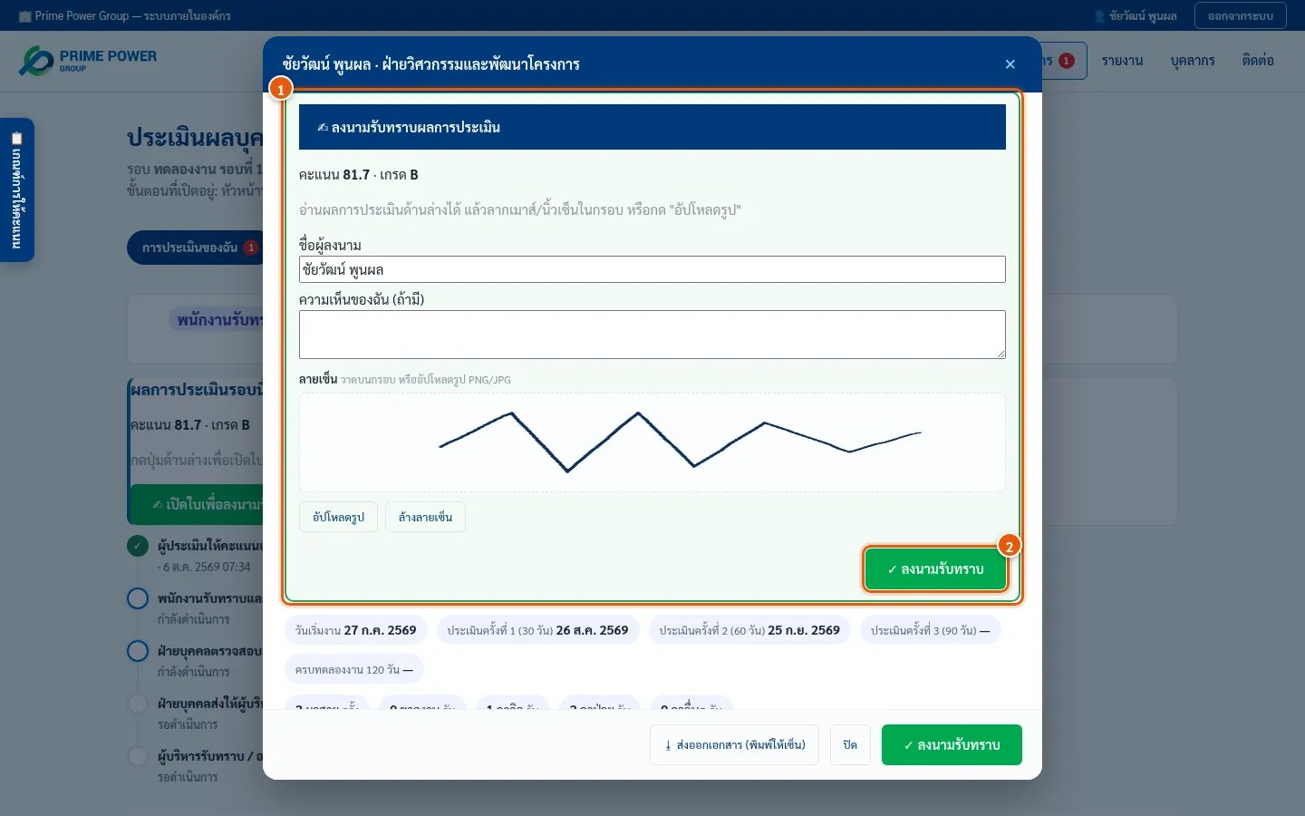
ประเมินผล: พนักงานรับทราบและลงนาม
1
แท็บ การประเมินของฉัน · เห็นคะแนนและเกรด
2
กด เปิดใบเพื่อลงนามรับทราบ
3
ใส่ความเห็น (ถ้ามี) และ เซ็นในกรอบ
4
กด ลงนามรับทราบ
ℹ️ ลงนามรับทราบ ไม่ได้แปลว่าเห็นด้วยทุกข้อ เขียนความเห็นได้ · ดาวน์โหลดใบประเมินและดูประวัติได้ทุกเมื่อ
Notes:
พนักงานใหม่ทุกคนต้องผ่านขั้นตอนนี้ในการประเมินทดลองงาน

Slide 28
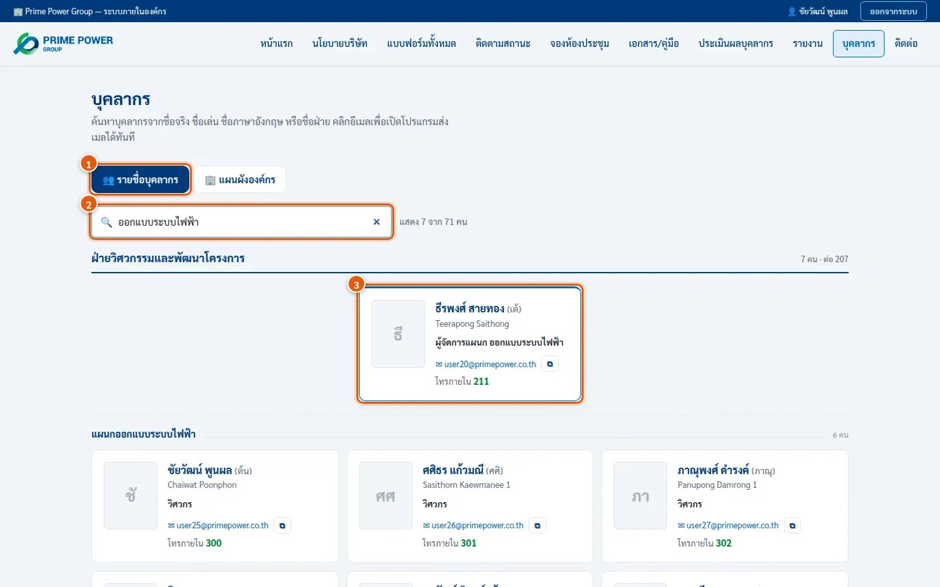
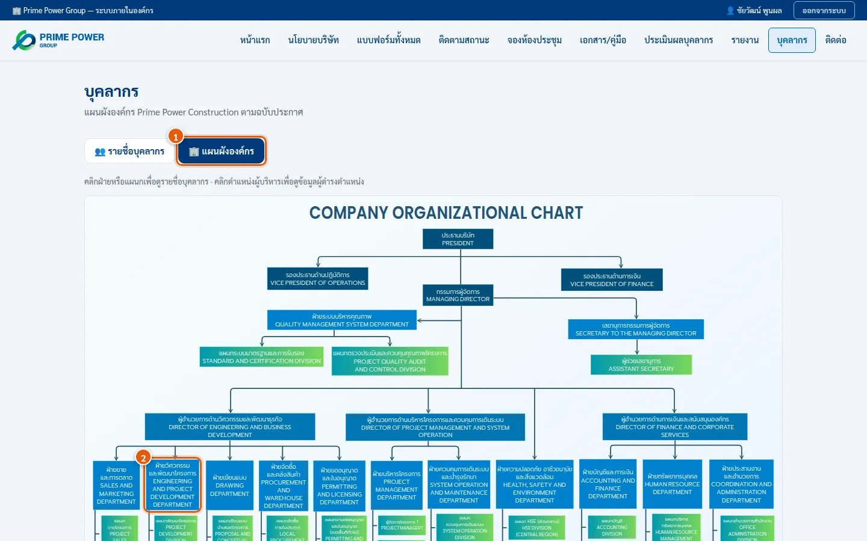
บุคลากรและแผนผังองค์กร
ค้นหาชื่อจริง ชื่อเล่น ตำแหน่ง ฝ่าย · กดการ์ดดูข้อมูลเต็ม · กดอีเมลเพื่อส่งเมล
แท็บแผนผังองค์กร ตามฉบับประกาศ · กดฝ่าย/แผนกเพื่อดูรายชื่อคนในหน่วย
Notes:
ให้ผู้เรียนหาเบอร์ต่อของหัวหน้าตัวเอง และหาแผนกของตัวเองในผังองค์กร ข้อมูลผิดแจ้ง HR

Slide 29
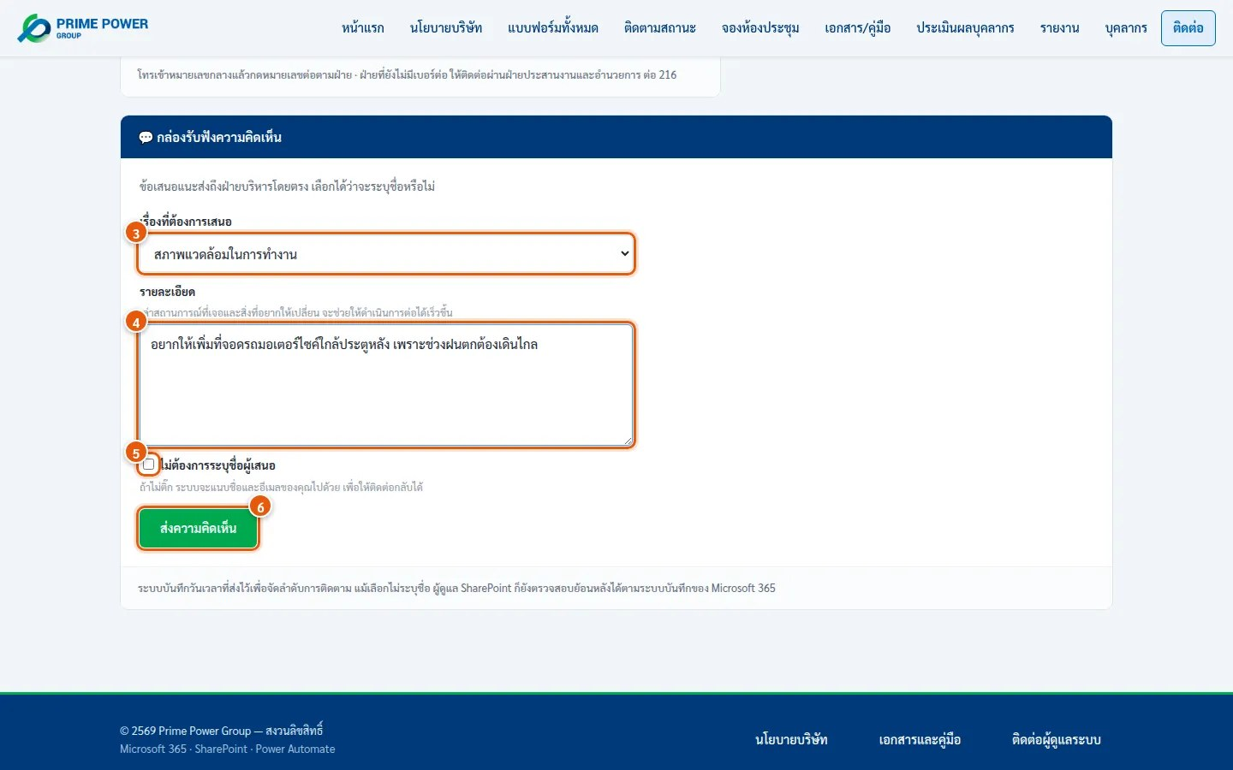
ติดต่อและกล่องรับฟังความคิดเห็น
3
เลือกเรื่องที่เสนอ
4
เล่ารายละเอียด
5
ติ๊กถ้า ไม่ต้องการระบุชื่อ
6
กด ส่งความคิดเห็น
💡 หน้าติดต่อมีสมุดโทรศัพท์ทุกหน่วยงาน และผู้ดูแลระบบ ต่อ 216
Notes:
ความคิดเห็นส่งถึงฝ่ายบริหารโดยตรง เลือกไม่ระบุชื่อได้

Slide 30
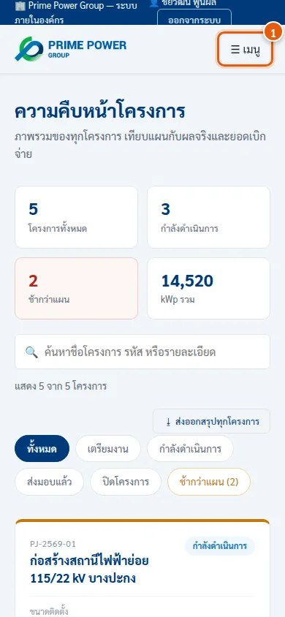
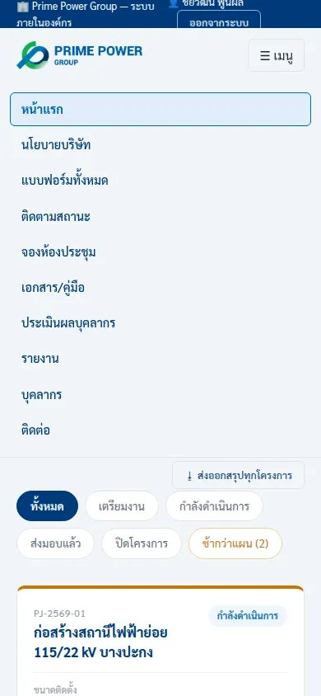
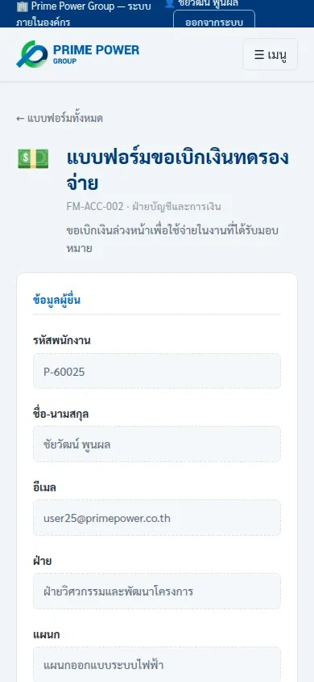
ใช้งานบนมือถือ
1
เปิดลิงก์ด้วย Safari / Chrome แล้วเข้าสู่ระบบ
2
ติดตั้งเป็นแอป: เพิ่มไปยังหน้าจอโฮม / ติดตั้งแอป
3
เมนูอยู่ที่ปุ่ม ☰ เมนู มุมขวาบน · เลือกแล้วปิดเอง
4
แนบไฟล์เลือก “ถ่ายรูป” · เซ็นด้วยนิ้ว
Notes:
ให้ทุกคนเพิ่มไอคอนลงหน้าจอหลักของมือถือ iPhone: ปุ่มแชร์ → เพิ่มไปยังหน้าจอโฮม · Android: ⋮ → ติดตั้งแอป / เพิ่มลงในหน้าจอหลัก จะได้ไอคอน Intranet เปิดเต็มจอเหมือนแอป

Slide 31
ฟีเจอร์ใหม่ ฉบับ 1.1
5
ใบขอสั่งซื้อ (PR) · ฝ่ายจัดซื้อ · ค้นหาทั้งเว็บ · ผู้ปฏิบัติแทน
Notes:
15 นาที · ผู้ขอซื้อ ผู้อนุมัติ PR และฝ่ายจัดซื้อควรอยู่ฟังส่วนนี้ (คู่มือบท N1–N5)

Slide 32
ใบขอสั่งซื้อ (PR): เซ็นชื่อทุกขั้น
0
✍
1
✍
2
✍
3
✍
4
✍
ผู้ขอซื้อ
ผู้ทบทวน
ผู้อนุมัติ
ผู้อำนวยการโครงการ
ฝ่ายจัดซื้อ
กรอก เลือกโครงการ เซ็น แล้วส่ง
คนใดคนหนึ่งในฝ่ายที่กำหนด
ผจก.ฝ่าย / ผจก.โครงการ / ผู้รับผิดชอบโครงการ
ไม่บังคับ · กดข้ามได้
อัปเดตสถานะจนส่งของ
ℹ️ ไม่เกี่ยวกับโครงการ → ผู้บังคับบัญชาของคุณอนุมัติ · เลือกโครงการ → ทีมโครงการอนุมัติ · ไม่ได้อยู่ในทีมโครงการ → เพิ่มผู้บังคับบัญชาให้ด้วย
⚠️ ทุกขั้นต้อง วาดหรืออัปโหลดลายเซ็น ก่อนกดอนุมัติ — ลายเซ็นลงช่องของขั้นนั้นในใบขอสั่งซื้อ PDF
Notes:
แบบฟอร์ม FM-PUR-004 เส้นทางมี 5 ขั้น เลข 0 คือผู้ขอซื้อ ขั้นผู้อำนวยการโครงการไม่บังคับ ถ้าโครงการไม่มีผู้อำนวยการ ระบบข้ามให้เอง ฝ่ายจัดซื้อได้รับแจ้งตั้งแต่ยื่นเพื่อเตรียมงาน

Slide 33
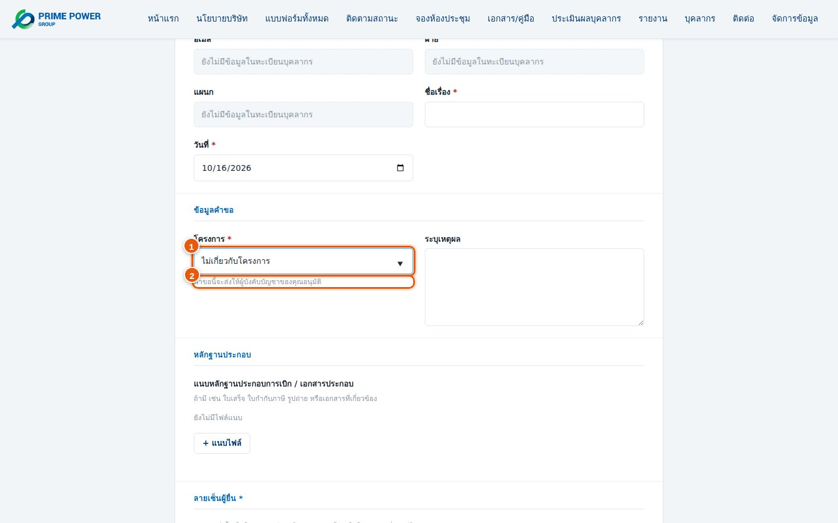
PR ผู้ยื่น: เลือกโครงการและเซ็นชื่อ
1
ช่อง โครงการ พิมพ์ชื่อ/รหัสแล้วเลือกจากรายการ
2
ข้อความใต้ช่องบอกว่า ใครจะอนุมัติ
3
กรอกรายการ เหตุผล แนบใบเสนอราคา
4
เซ็นในกรอบ ลายเซ็นผู้ยื่น (จำเป็น) แล้วกด ส่งคำขอ
💡 ไม่ใช่งานโครงการ เลือก “ไม่เกี่ยวกับโครงการ” · พิมพ์ชื่อที่ไม่มีในระบบจะส่งไม่ได้
Notes:
สาธิตการพิมพ์ชื่อโครงการแล้วเลือกจากรายการ ให้สังเกตข้อความใต้ช่องที่เปลี่ยนตามโครงการที่เลือก

Slide 34
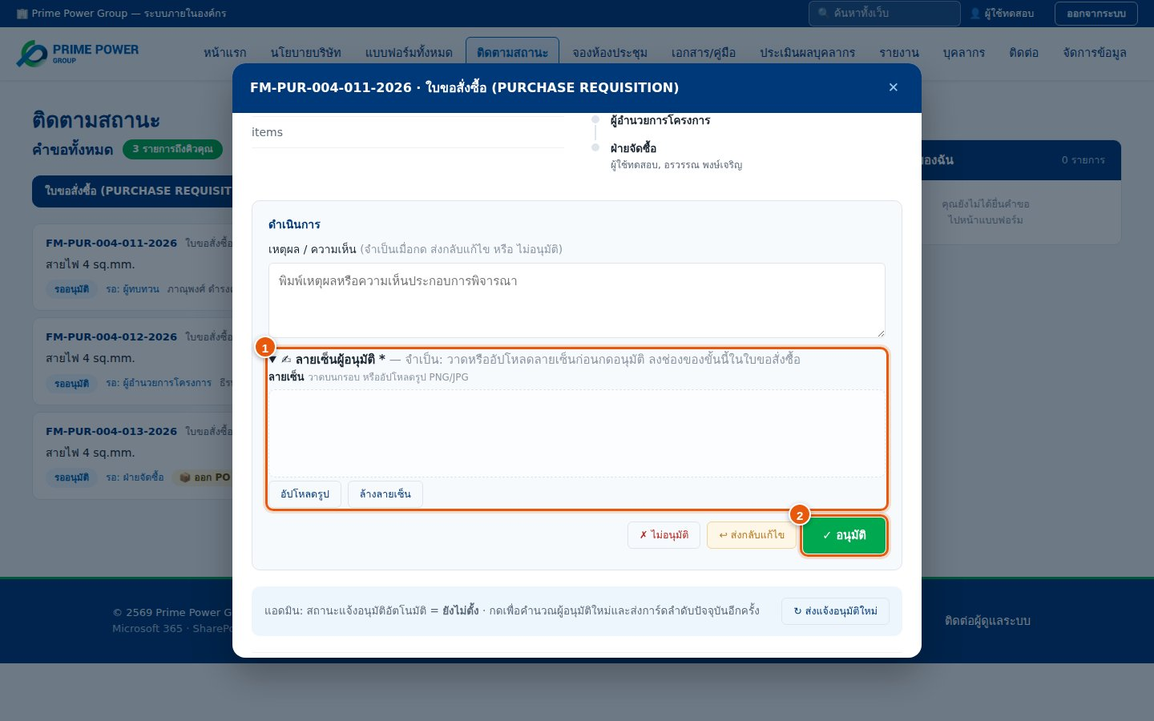
PR ผู้อนุมัติ: เซ็นแล้วกดอนุมัติ
1
เซ็นในกรอบ ✍ ลายเซ็นผู้อนุมัติ * ทุกขั้น
2
กด ✓ อนุมัติ · ส่งกลับ/ไม่อนุมัติไม่ต้องเซ็น แต่ต้องพิมพ์เหตุผล
⚠️ PR อนุมัติได้ในเว็บเท่านั้น — อีเมล/Teams ส่งลิงก์ “เปิดคำขอเพื่อเซ็นและอนุมัติ” (ไม่มีปุ่มอนุมัติในการ์ด)
ℹ️ ผู้อำนวยการโครงการมีปุ่ม ⏭ ข้ามขั้นนี้ · มีคนอนุมัติไปก่อน ปุ่มจะหายและบอกว่าใครอนุมัติ
Notes:
ถ้าลืมเซ็นแล้วกดอนุมัติ ระบบจะเตือนว่า กรุณาลงลายเซ็นก่อนกดอนุมัติ ลายเซ็นอัปโหลดเป็นรูป PNG/JPG ได้

Slide 35
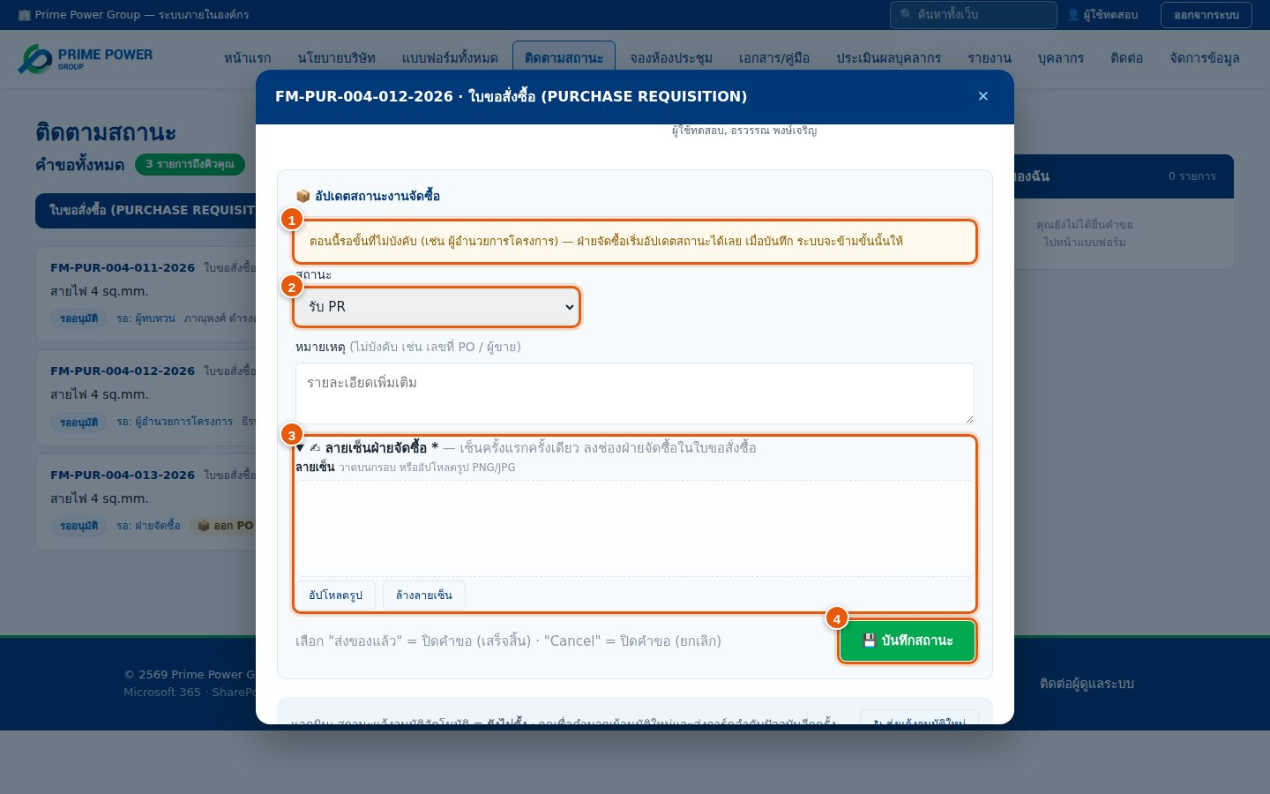
ฝ่ายจัดซื้อ: อัปเดตสถานะแทนปุ่มอนุมัติ
1
รอขั้นไม่บังคับอยู่ → เริ่มงานได้เลย ระบบข้ามให้
2
เลือก สถานะ: เบิก Store · รับ PR · รับใบเสนอราคา · ออก PO แล้ว · ส่ง Sup แล้ว
3
เซ็นครั้งแรกครั้งเดียว ลงช่องฝ่ายจัดซื้อ
4
กด บันทึกสถานะ · อัปเดตซ้ำได้
💡 ได้รับแจ้ง ตั้งแต่ผู้ยื่นกดส่ง (ดูอย่างเดียว) และอีกครั้งเมื่อ ถึงคิวคุณ
Notes:
ฝ่ายจัดซื้อไม่มีปุ่มอนุมัติ ใช้กล่องอัปเดตสถานะ ทุกครั้งที่บันทึกจะขึ้นในเส้นทางอนุมัติให้ผู้ยื่นเห็น อย่ากดอนุมัติในการ์ด Teams ของขั้นจัดซื้อ

Slide 36
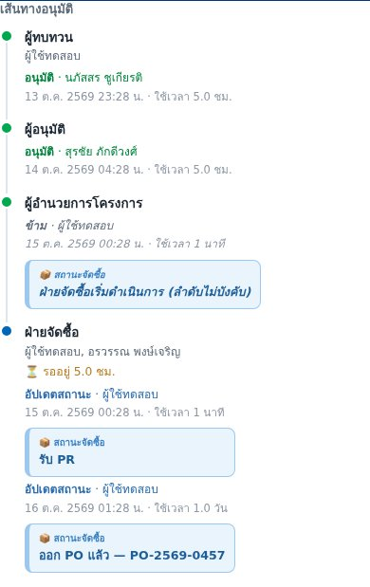
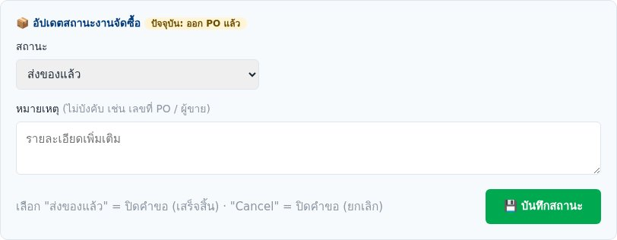
ปิดงานจัดซื้อ: ส่งของแล้ว / Cancel
⚠️ ส่งของแล้ว = ปิดคำขอเป็น เสร็จสิ้น · Cancel = ปิดเป็นยกเลิก · ระบบถามยืนยันก่อน แก้ไขต่อไม่ได้
ℹ️ ผู้ยื่นเห็นสถานะจัดซื้อทุกครั้งเป็น กรอบสีฟ้า ในเส้นทางอนุมัติ (ภาพซ้าย)
Notes:
สาธิตเลือกส่งของแล้วแล้วกดบันทึก ให้เห็นกล่องยืนยัน

Slide 37
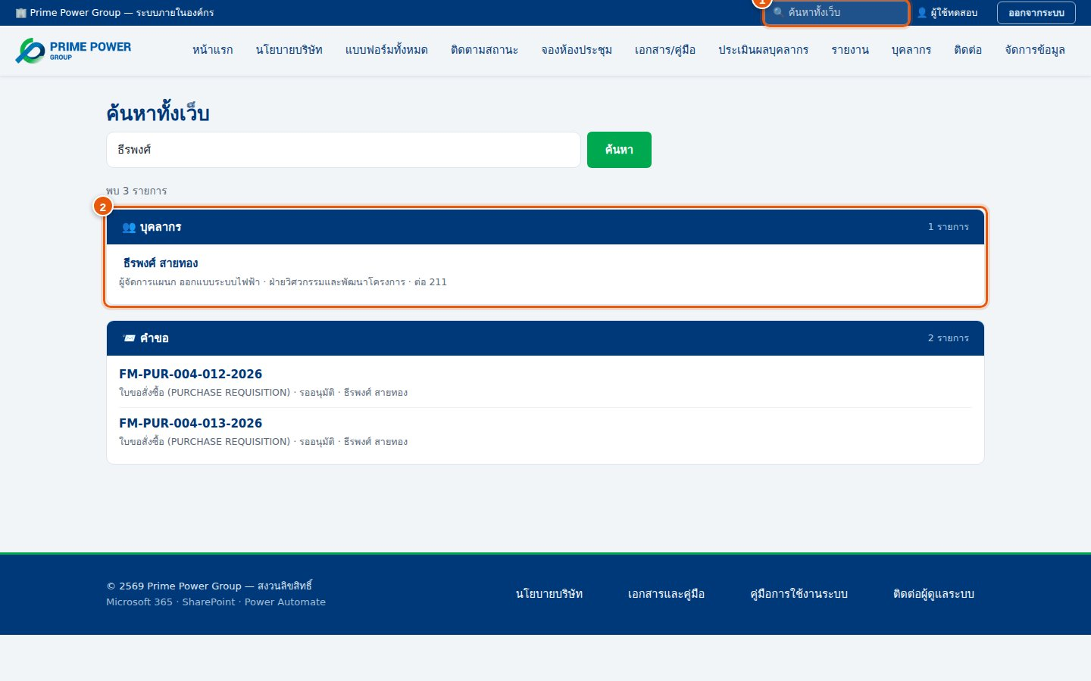
ค้นหาทั้งเว็บ
1
ช่อง ค้นหาทั้งเว็บ แถบบน หรือกดปุ่ม /
2
ผลแยกหมวด: บุคลากร · แบบฟอร์ม · นโยบาย · เอกสาร · โครงการ · คำขอ
💡 ค้นได้ทั้งชื่อเล่น เบอร์ต่อ รหัสแบบฟอร์ม เลขที่คำขอ · พิมพ์หลายคำเพื่อให้แคบลง
ℹ️ กดชื่อคนเพื่อดูการ์ดข้อมูลติดต่อทันที
Notes:
ให้ผู้เรียนลองค้นหาเบอร์ต่อของ HR ด้วยช่องค้นหา

Slide 38
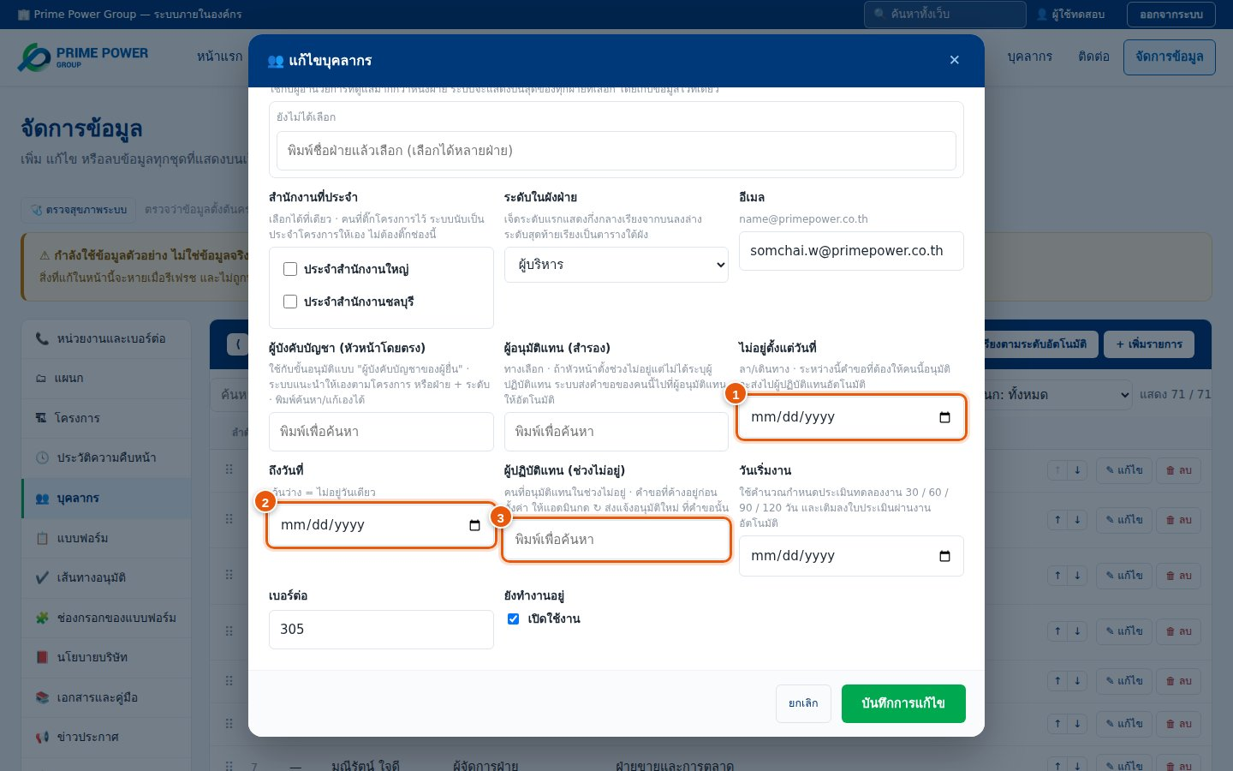
ผู้ปฏิบัติแทนช่วงลา · ผู้บริหารดูคำขอ
1
ไม่อยู่ตั้งแต่วันที่
2
ถึงวันที่ (ว่าง = วันเดียว)
3
ผู้ปฏิบัติแทน — คำขอช่วงนั้นไปหาคนนี้อัตโนมัติ
💡 จะลา แจ้ง HR / ผู้ดูแลระบบ ให้ตั้งค่าในทะเบียนบุคลากร
ℹ️ ผู้บริหาร เห็นคำขอทุกใบ (ดูอย่างเดียว) อนุมัติได้เฉพาะใบที่มีชื่ออยู่ในเส้นทาง
Notes:
คำขอที่ค้างก่อนวันลา แอดมินกดส่งแจ้งอนุมัติใหม่ในคำขอ เพื่อส่งให้ผู้ปฏิบัติแทน เมื่อพ้นวันที่กำหนดระบบกลับไปใช้ผู้อนุมัติตัวจริงเอง สำหรับแอดมิน: การตั้งเส้นทางอนุมัติแบบใหม่อยู่ในคู่มือบท N5

Slide 39
ฟีเจอร์ใหม่ ฉบับ 1.2
6
ตัวกรองสถานะ · ทะเบียน/Excel · เลข PR อัตโนมัติ · งาน O&M · Messenger · จองรถ · แจ้งซ่อม
Notes:
30 นาที · ทุกคนควรฟังช่วงตัวกรองสถานะ จองคิว Messenger และจองรถ · ผู้ขอซื้อ/ฝ่ายจัดซื้อฟังช่วง PR · แอดมินฟังสไลด์สุดท้าย (คู่มือบท N6–N13)

Slide 40
มีอะไรใหม่ในฉบับ 1.2
🔎
📋
🛒
🔧
ตัวกรองสถานะ
ทะเบียนคำขอ + Excel
ใบขอสั่งซื้อ
งาน O&M
กรองตามสถานะ · ตัวเลขแดงบอกจำนวนรออนุมัติ
ทุกแบบฟอร์ม กรองวัน/เดือน/ปี แล้วส่งออก
เลข PR อัตโนมัติ · ต้องเซ็นก่อนอนุมัติ
เลือกโครงการ O&M หรือเพิ่มเองได้
🏍
🚗
🛠
🖼
คิว Messenger
จองรถยนต์บริษัทฯ
แจ้งซ่อม
ปฏิทินเต็มจอ + PNG
ทุกสถานะเป็นสี · จองทับได้ (สีม่วง)
ปฏิทินรถ · เลือกทะเบียน · คืนรถ
ส่งให้ฝ่ายตามประเภทงานซ่อมอัตโนมัติ
แนวตั้ง 1080×1920 · แนวนอน 1920×1080
Notes:
ภาพรวมฟีเจอร์ที่เพิ่มหลังวันที่ 16 ต.ค. 2569 รายละเอียดอยู่ในคู่มือบท N6–N13 สไลด์ถัดไปจะสาธิตทีละเรื่อง

Slide 41
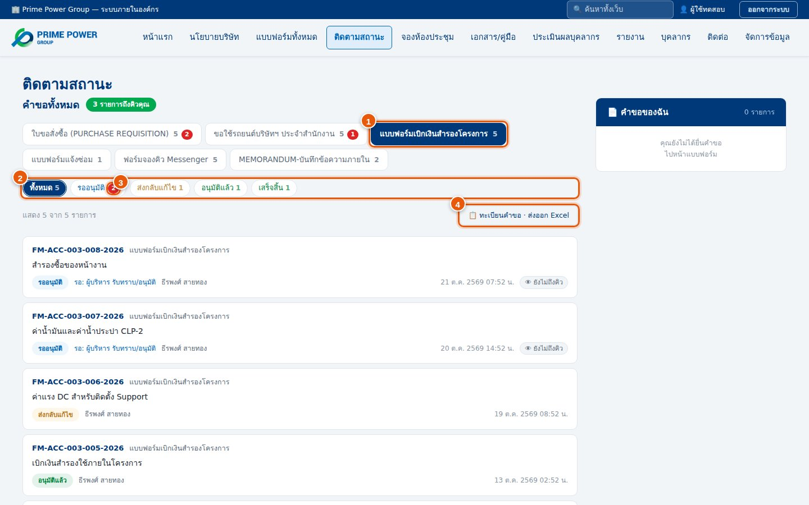
ติดตามสถานะ: กรองตามสถานะ
1
เลือกแถบแบบฟอร์ม
2
กดสถานะที่ต้องการ (มีจำนวนกำกับ)
3
ปุ่ม รออนุมัติ มีตัวเลขแดง = จำนวนที่ยังรอ
4
📋 ทะเบียนคำขอ · ส่งออก Excel
💡 สถานะที่เลือกคงอยู่เมื่อเปลี่ยนแบบฟอร์ม · กด ทั้งหมด เพื่อเลิกกรอง · ยกเลิก/Cancel เป็นสีแดง
Notes:
สาธิต: เลือกแถบเบิกเงินสำรองโครงการ กดรออนุมัติ ให้เห็นรายการลดลง กดทั้งหมดกลับมา

Slide 42
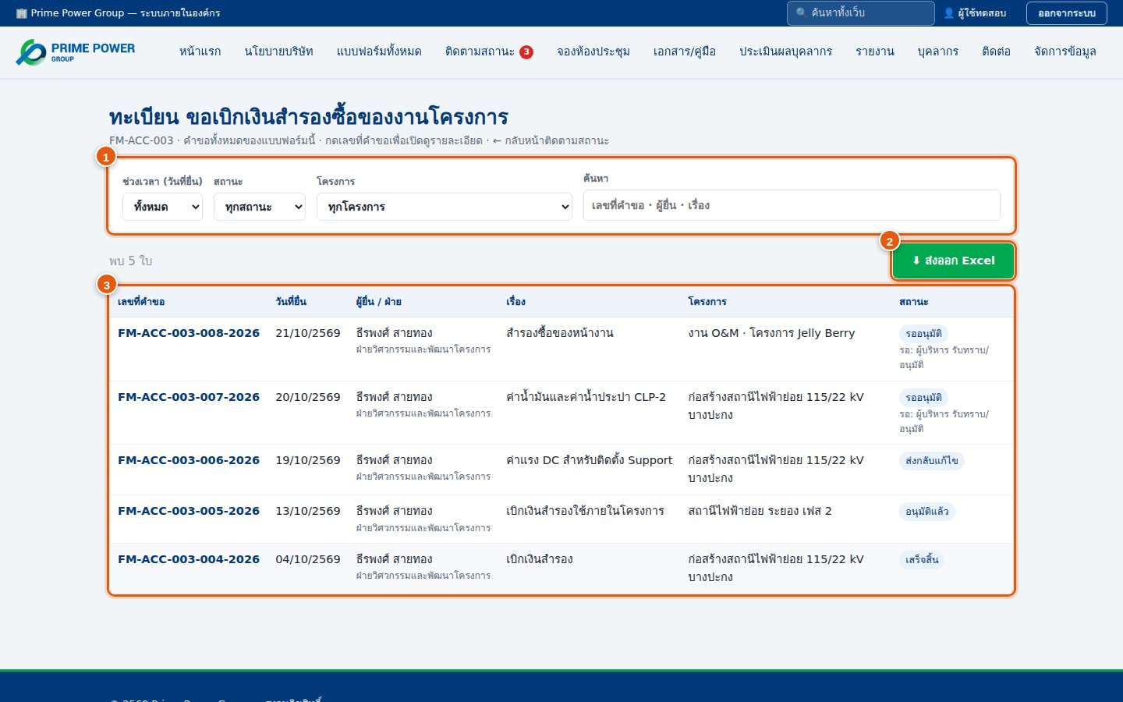
ทะเบียนคำขอของแต่ละฟอร์ม + ส่งออก Excel
1
กรองช่วงเวลา วัน / เดือน / ปี / ทั้งหมด · สถานะ · โครงการ · ค้นหา
2
กด ⬇ ส่งออก Excel (ตามตัวกรอง)
3
ตรวจในตาราง กดเลขที่เพื่อเปิดคำขอ
ℹ️ Excel 1 แถว = 1 คำขอ · ทุกช่องในฟอร์ม · วันที่/ตัวเลขรวมยอดได้
💡 ฝ่ายบัญชีฯ เห็นคำขอเบิกเงินทุกใบ — ดูอย่างเดียวถ้าไม่ได้อยู่ในเส้นทาง
Notes:
ทะเบียนอ่านย้อนหลังทั้งหมด ไม่จำกัด 6 เดือน ใครเห็นอะไร: แอดมิน/ผู้บริหารทุกใบ ฝ่ายบัญชีเห็นทุกใบของ FM-ACC-002/003/004 คนอื่นเห็นเฉพาะใบที่ตัวเองเกี่ยวข้อง

Slide 43
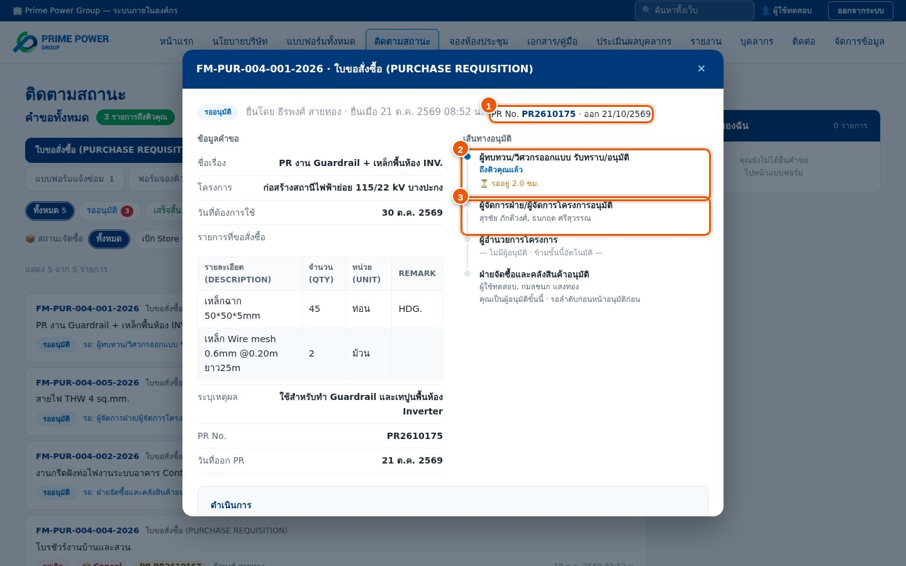
ใบขอสั่งซื้อ: เลข PR อัตโนมัติ
PR
ใบขอสั่งซื้อ
26
ปี ค.ศ.
10
เดือน
175
ลำดับในเดือน
1
ออกให้ทันทีที่ผู้ยื่นกดส่งคำขอ
2
ขึ้นเดือนใหม่เริ่ม 001 เช่น PR2611001
3
ฝ่ายจัดซื้อแก้เลข/วันที่ได้ (ห้ามซ้ำ)
ℹ️ ภาพ: ① เลข PR · ② ขั้นผู้ทบทวนไม่แสดงรายชื่อ · ③ ขั้นอื่นแสดงชื่อผู้มีสิทธิ์อนุมัติ
Notes:
เลขเริ่มของเดือนตุลาคม 2569 = PR2610175 ต่อจากเลขเดิมของฝ่ายจัดซื้อ ส่งกลับแก้ไขแล้วยื่นใหม่เลขเดิมยังอยู่ ใบที่ยื่นก่อน 21 ต.ค. ไม่มีเลขอัตโนมัติ ฝ่ายจัดซื้อกรอกเอง

Slide 44
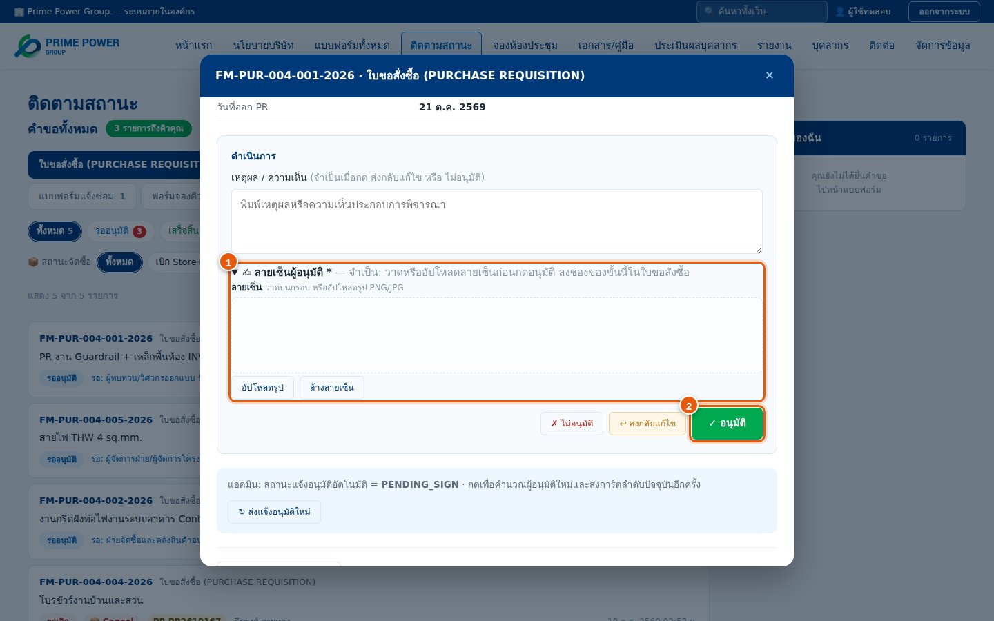
ใบขอสั่งซื้อ: ต้องเซ็นก่อนอนุมัติทุกครั้ง
1
ได้อีเมล/Teams “ถึงคิวคุณแล้ว — กรุณาเซ็นและอนุมัติ” กดลิงก์
2
เซ็นในกรอบ ✍ ลายเซ็นผู้อนุมัติ *
3
กด ✓ อนุมัติ
⚠️ ไม่เซ็น หรืออัปโหลดลายเซ็นไม่สำเร็จ → ระบบไม่บันทึก แจ้งให้เซ็นใหม่
ℹ️ ขั้นที่อนุมัติโดยไม่มีลายเซ็น (การ์ดเก่า) ขึ้นป้าย ⚠ ไม่มีลายเซ็น
Notes:
การ์ดใน Teams/อีเมลของใบขอสั่งซื้อไม่มีปุ่มอนุมัติแล้ว เพราะเซ็นชื่อไม่ได้ ต้องเข้าเว็บเท่านั้น ส่วนส่งกลับแก้ไข/ไม่อนุมัติไม่ต้องเซ็น แต่ต้องพิมพ์เหตุผล

Slide 45
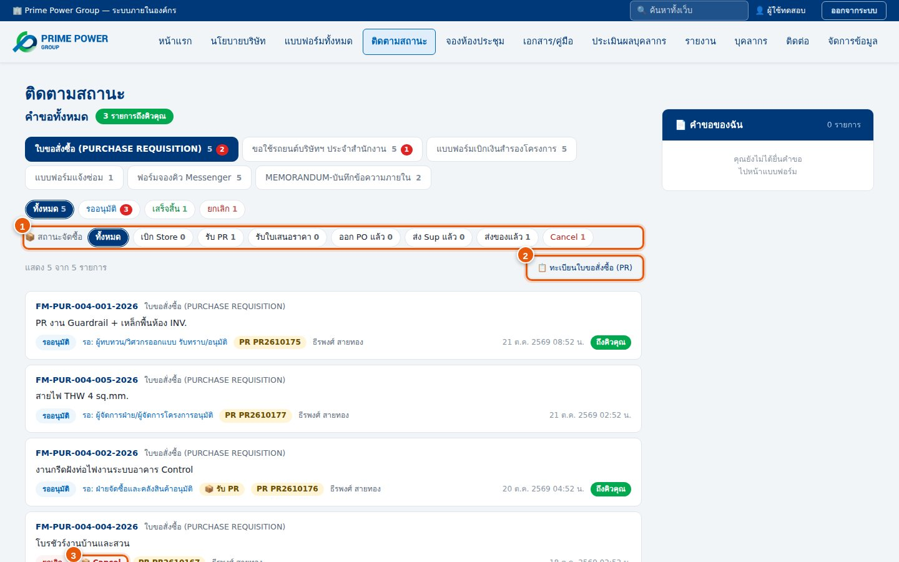
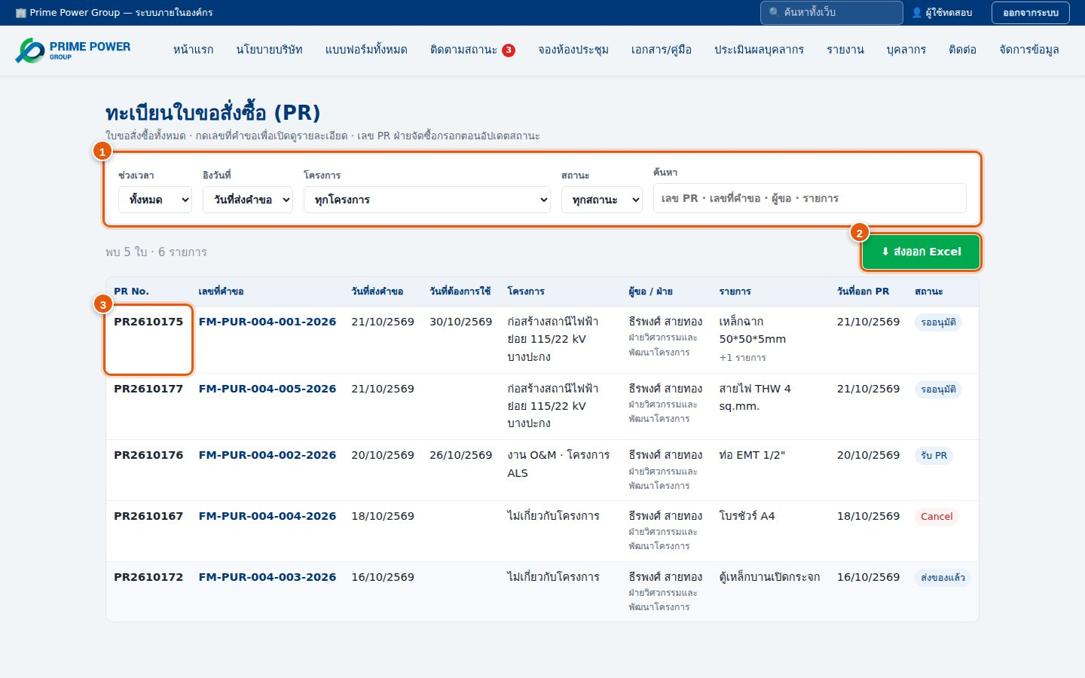
ทะเบียน PR และตัวกรองสถานะจัดซื้อ
💡 แถบใบขอสั่งซื้อ: กรอง เบิก Store · รับ PR · รับใบเสนอราคา · ออก PO แล้ว · ส่ง Sup แล้ว · ส่งของแล้ว · Cancel
ℹ️ ทะเบียน PR: กรองวัน/เดือน/ปี โครงการ สถานะ → Excel 1 แถวต่อ 1 รายการสินค้า · เห็นเฉพาะแอดมิน ผู้บริหาร ฝ่ายจัดซื้อ
Notes:
ปุ่มทะเบียน PR อยู่ในแถบใบขอสั่งซื้อของหน้าติดตามสถานะ

Slide 46
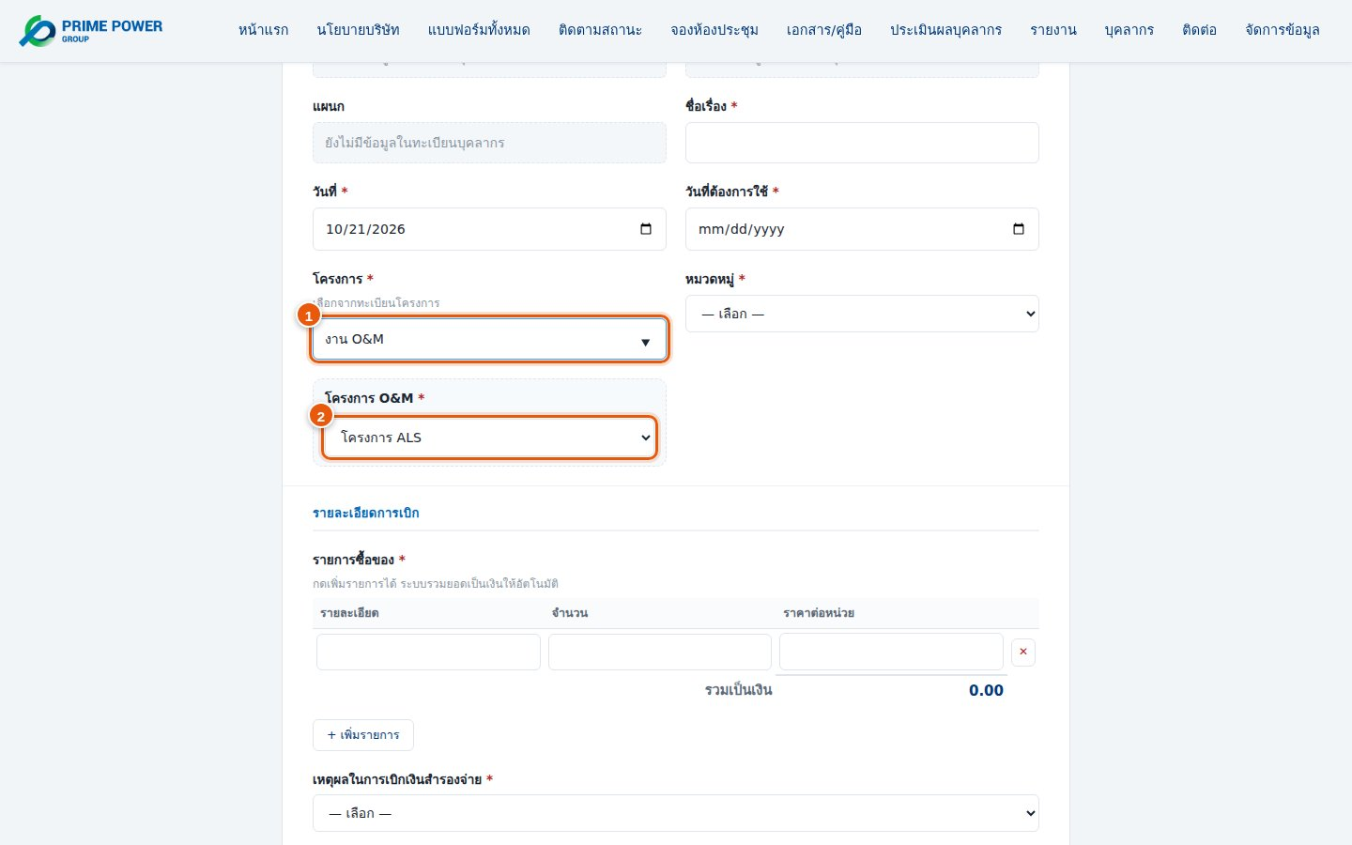
งาน O&M
1
ช่อง โครงการ เลือก งาน O&M
2
เลือก โครงการ O&M (WHA Group / Gulf Solar)
3
ไม่มีในรายการ → ➕ อื่นๆ แล้วพิมพ์ชื่อ
ℹ️ ใช้ในฟอร์มเบิกเงิน 3 ฟอร์มและใบขอสั่งซื้อ · แสดงเป็น “งาน O&M · โครงการ ALS”
💡 ผู้อนุมัติขั้นโครงการ = ผู้บังคับบัญชาของผู้ยื่น
Notes:
ชื่อที่พิมพ์เองไม่ถูกเพิ่มเข้ารายการถาวร แอดมินเพิ่มได้ที่ตั้งค่าระบบ OMSites

Slide 47
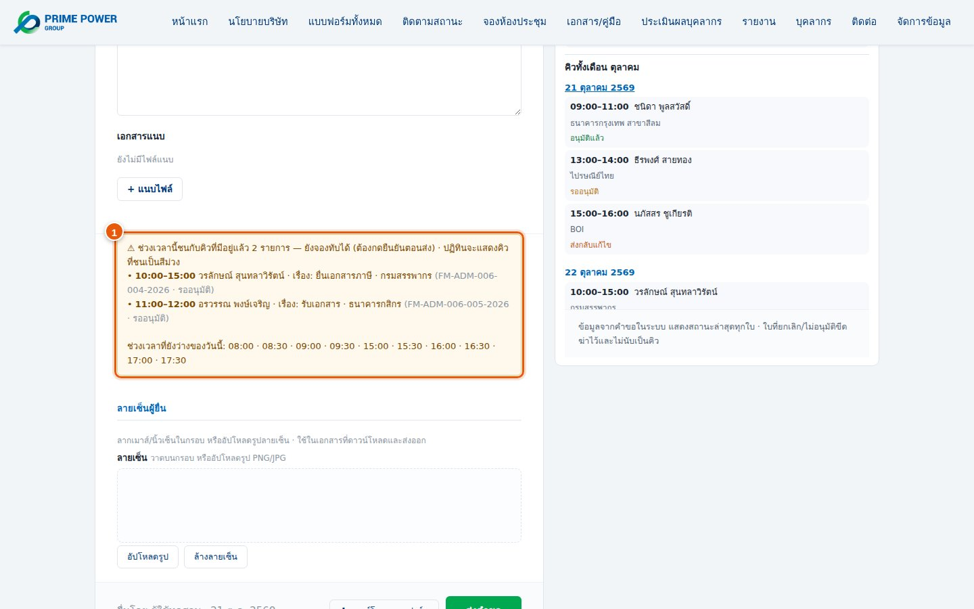
จองคิว Messenger: สถานะเป็นสี และจองทับ
1
เวลาชน → กล่องส้มบอก ชนกับใคร เรื่องอะไร และช่วงที่ยังว่าง
2
กดส่ง → ยืนยัน “จองทับ” → ปฏิทินเป็น สีม่วง
รออนุมัติ
ส่งกลับแก้ไข
อนุมัติแล้ว/เสร็จสิ้น
เวลาชนกัน
ยกเลิก (ขีดฆ่า)
Notes:
หน้าแรกแสดงคิว Messenger วันนี้พร้อมป้ายสถานะสี ปฏิทินดึงข้อมูลใหม่ทุกครั้งที่เปิด วันที่ตามเวลาไทยไม่เลื่อน

Slide 48
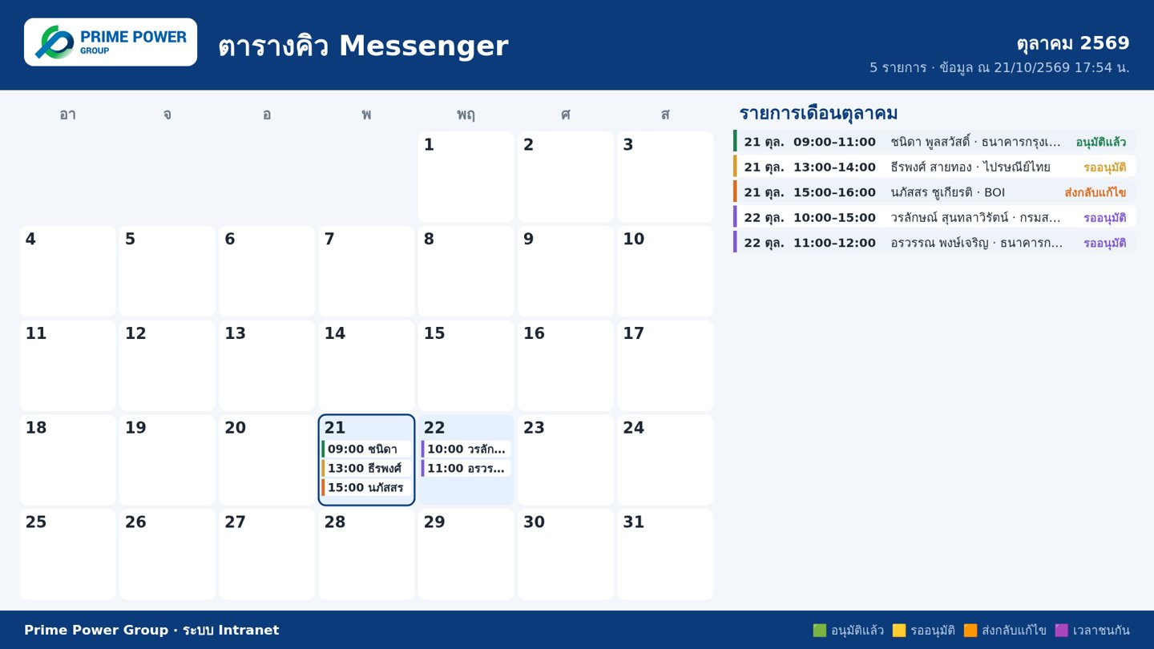
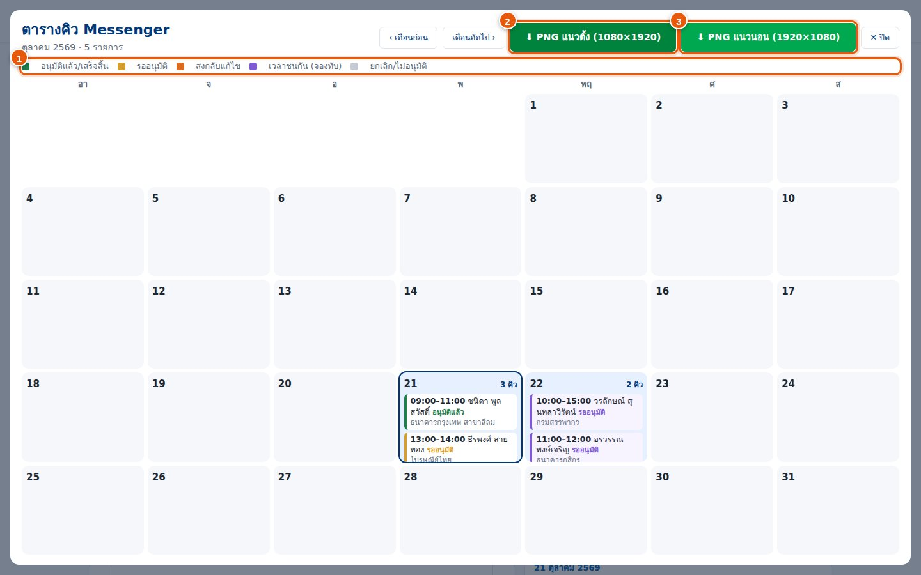
ปฏิทินเต็มจอ + บันทึกเป็นภาพ PNG
1
⛶ ขยายเต็มจอ เห็นทุกคิว + คำอธิบายสี
2
PNG แนวตั้ง 1080×1920 ส่งกลุ่มแชท
3
PNG แนวนอน 1920×1080 นำเสนอ/จอประชุม
Notes:
ใช้ได้ทั้งตารางคิว Messenger และตารางการใช้รถยนต์บริษัทฯ กด Esc เพื่อปิดหน้าเต็มจอ

Slide 49
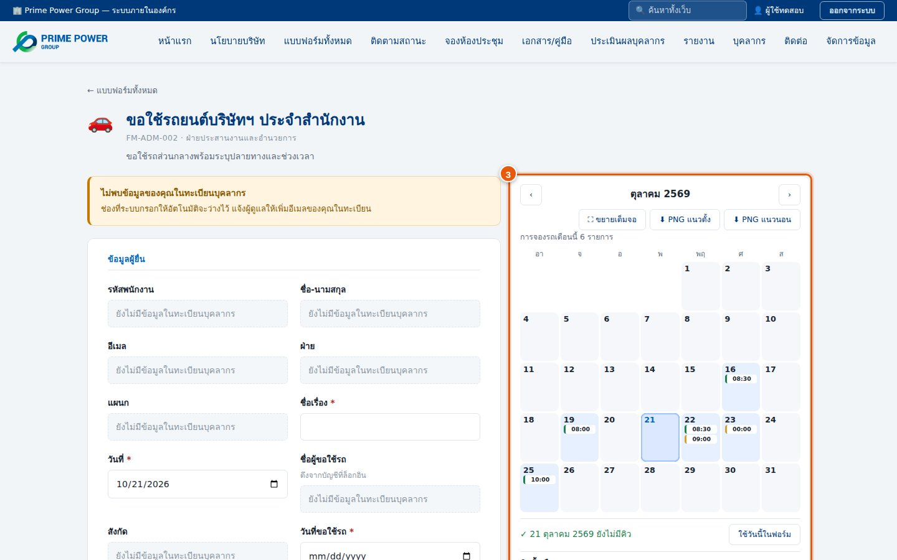
จองรถยนต์บริษัทฯ: ผู้ยื่น
1
วันที่เริ่ม – สิ้นสุด (ข้ามวันได้)
2
เวลา ทุกครึ่งชั่วโมง
3
ดูปฏิทินรถก่อน — คำขอขึ้นตั้งแต่ยื่น
💡 สถานที่ กด 🗺 เปิดในแผนที่ ตรวจตำแหน่งใน Google Maps
⚠️ ช่วงเวลานั้นรถเต็ม (นับใบรออนุมัติด้วย) → ส่งไม่ได้ ให้ติดต่อผู้ดูแลรถหรือเลือกเวลาอื่น
Notes:
แบบฟอร์ม FM-ADM-002 ขอใช้รถยนต์บริษัทฯ ประจำสำนักงาน รถมี 3 คัน (ตั้งค่า CarPlates) ผู้ดูแลรถคือฝ่ายประสานงานและอำนวยการ

Slide 50
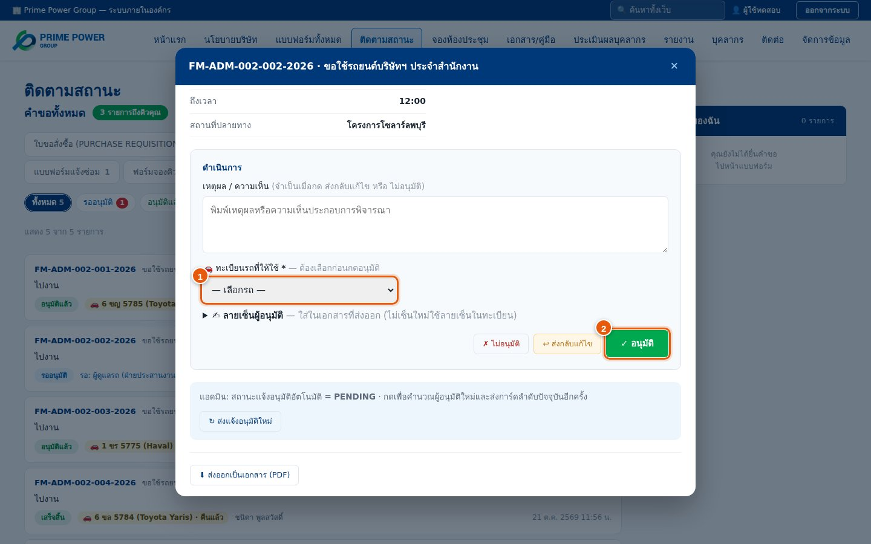
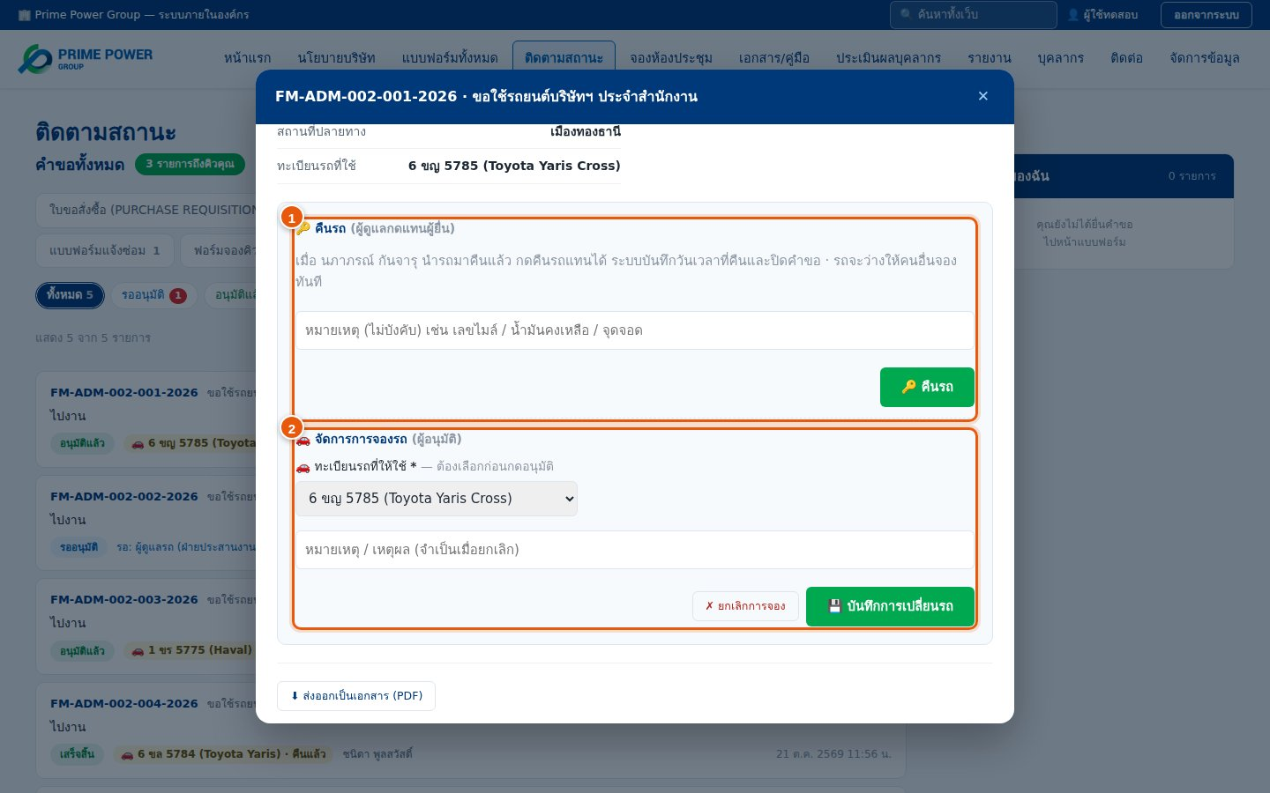
จองรถ: ผู้ดูแลเลือกรถ · คืนรถ
ℹ️ ผู้ดูแล เลือกทะเบียนรถ ก่อนกดอนุมัติ · รถคันเดียวกันซ้อนเวลา ระบบถามยืนยัน
💡 🔑 คืนรถ ผู้ยื่นหรือผู้ดูแลกดแทน → ปิดคำขอ รถว่างทันที · เปลี่ยนรถ/ยกเลิกได้ทุกเมื่อ
Notes:
คืนรถใส่หมายเหตุได้ เช่น เลขไมล์ น้ำมันคงเหลือ ยกเลิกการจองต้องพิมพ์เหตุผล

Slide 51
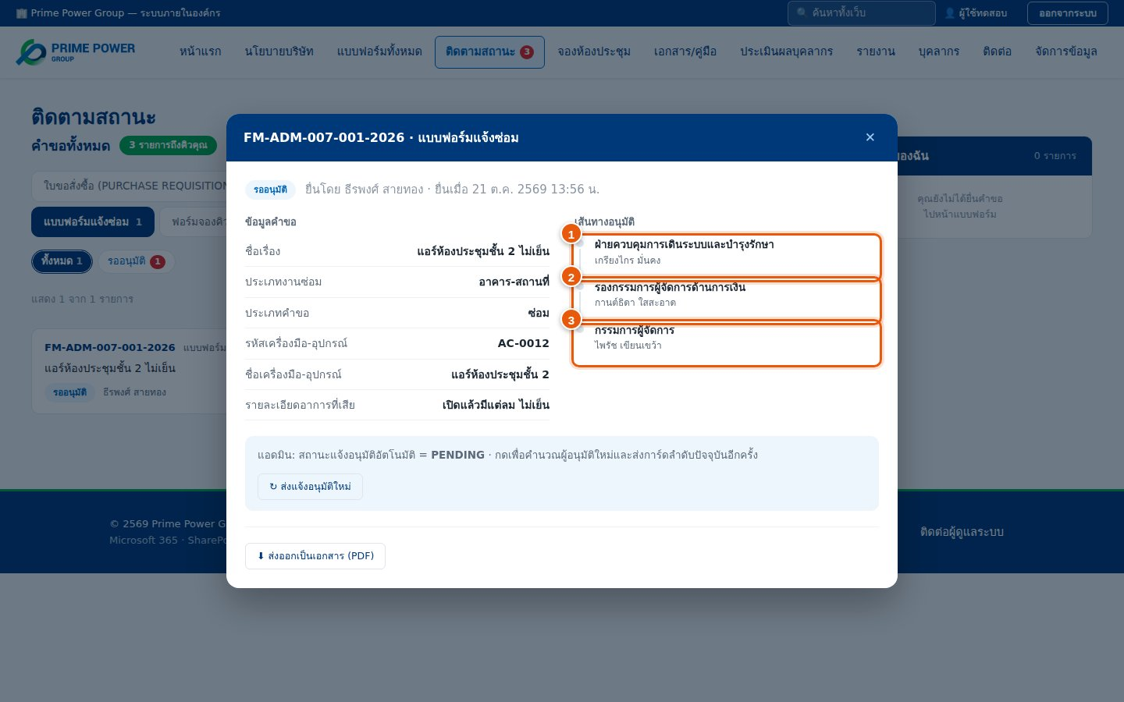
แบบฟอร์มแจ้งซ่อม
คอมพิวเตอร์/อุปกรณ์ IT
→ ฝ่ายประสานงานฯ (IT)
เครื่องมือวัด/เครื่องมือช่าง
→ ฝ่ายจัดซื้อและคลังสินค้า
อาคาร-สถานที่
→ ฝ่ายควบคุมการเดินระบบฯ
อื่นๆ
→ ฝ่ายประสานงานฯ
ℹ️ จากนั้นผู้บริหารลงนาม: กานต์ธิดา ใสสะอาด → ไพรัช เขียนเขว้า
💡 รูปความเสียหายแสดงเป็นภาพใน PDF
Notes:
เลือกประเภทงานซ่อมแล้วระบบรู้เองว่าจะส่งให้ฝ่ายไหน ไม่ต้องเลือกผู้อนุมัติ

Slide 52
เส้นทางอนุมัติ: อ่านให้เป็น
ถึงคิวคุณแล้ว
มีปุ่มอนุมัติด้านล่าง
คุณเป็นผู้อนุมัติขั้นนี้ · รอลำดับก่อนหน้า
ยังไม่ถึงคิว ระบบแจ้งอีกครั้งเมื่อถึง
ต้องอนุมัติครบทุกคน · อนุมัติแล้ว 1/3 · รออีก 2
ยังไม่ผ่านจนกว่าจะครบ
⚠ อนุมัติแล้วแต่ระบบยังไม่เลื่อน
แจ้งแอดมินกด ↻ ส่งแจ้งอนุมัติใหม่
ขั้นผู้ทบทวนไม่แสดงรายชื่อ
ชื่อขึ้นเมื่อมีคนกดแล้ว
ส่งกลับแก้ไขแล้วยื่นใหม่
ไฟล์แนบเดิม เลข PR ทะเบียนรถ ยังอยู่
Notes:
ไม่เห็นคำขอที่ต้องอนุมัติเลย และมีแถบสีส้มบอกว่าไม่พบอีเมลในทะเบียน = อีเมลล็อกอินไม่ตรงกับทะเบียนบุคลากร ให้แจ้งผู้ดูแลแก้

Slide 53
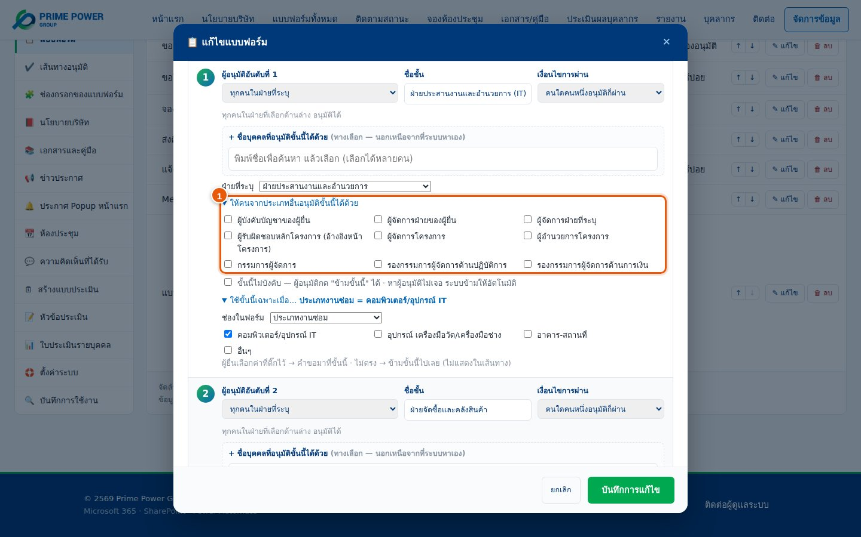
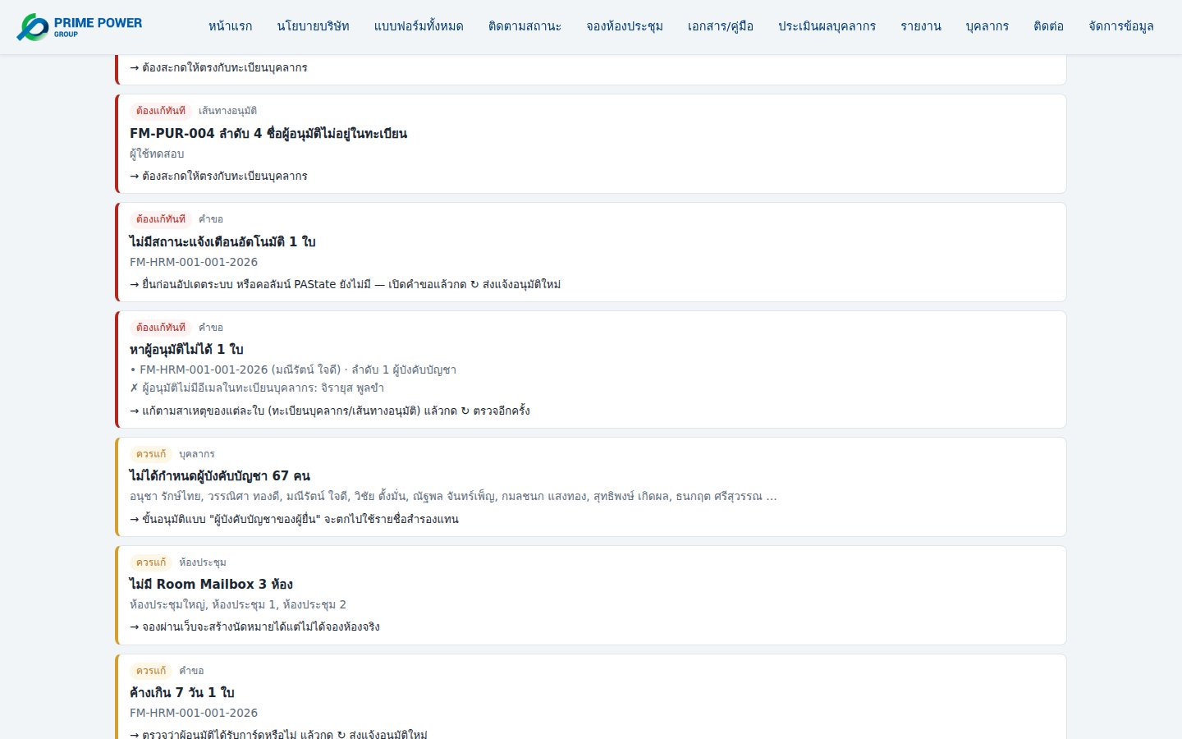
ผู้ดูแลระบบ: เครื่องมือใหม่ 1.2
ℹ️ ขั้นตามเงื่อนไข (เช่น ประเภทงานซ่อม) · + ชื่อผู้อนุมัติเพิ่มต่อขั้น · สูงสุด 8 ขั้น
💡 ตรวจสุขภาพ บอกสาเหตุคำขอค้าง + ปุ่มส่งแจ้งใหม่ทุกใบ · ตรวจสิทธิ์เข้าถึงเว็บ · ตั้งค่า CarPlates / PRNoStart / OMSites
Notes:
Power Automate: ใบขอสั่งซื้อได้ PAState = PENDING_SIGN ต้องเพิ่มกล่อง 5.2 needWebSign ตาม docs/power-automate-v2.md รายละเอียดทั้งหมดในคู่มือบท N13

Slide 54
ฉบับ 1.3: ทุกแบบฟอร์ม และฟีเจอร์ใหม่
7
คู่มือทุกแบบฟอร์ม · รายละเอียดทีละฟอร์ม · ค้นหา · วันที่ต้องใช้เงิน · ช่องโครงการ · เมนูเร็วขึ้น
Notes:
40 นาที · ทุกคนควรฟังช่วงคู่มือทุกแบบฟอร์ม และสไลด์ของฟอร์มที่ตัวเองใช้ · ผู้บริหารเน้นวันที่ต้องใช้เงิน (คู่มือบท N14–N18)

Slide 55
มีอะไรใหม่ในฉบับ 1.3
📘
📑
🔍
🏗
คู่มือทุกแบบฟอร์ม
รายละเอียดทีละฟอร์ม
ค้นหาคำขอ
ชื่อโครงการในกรอบ
ในระบบ · ทุกฟอร์มที่เปิดใช้ · ไม่มีตกหล่น
กรอกอะไร ใครอนุมัติ หลังอนุมัติ
ชื่อโครงการ ชื่อพนักงาน เลขที่
ต่อจากชื่อฟอร์ม · รวมที่พิมพ์เอง
📅
🏢
⚡
📚
วันที่ต้องใช้เงิน
ช่องโครงการ
กดเมนูขึ้นทันที
อื่น ๆ
🔴 ถึงกำหนด · 🟡 ใกล้ถึง · กรองได้
สำนักงานใหญ่ / สำนักงานชลบุรี
ทุกเมนูไม่ถึงครึ่งวินาที
ลำดับเอกสาร · ลิงก์ฟอร์มหน้าแรก
Notes:
ภาพรวมฉบับ 1.3 (22 ต.ค. 2569) เน้นว่าตอนนี้มีหน้าคู่มือทุกแบบฟอร์มในระบบ อ่านวิธีกรอกและผู้อนุมัติของฟอร์มไหนก็ได้ และอัปเดตเองเมื่อผู้ดูแลแก้ฟอร์ม

Slide 56
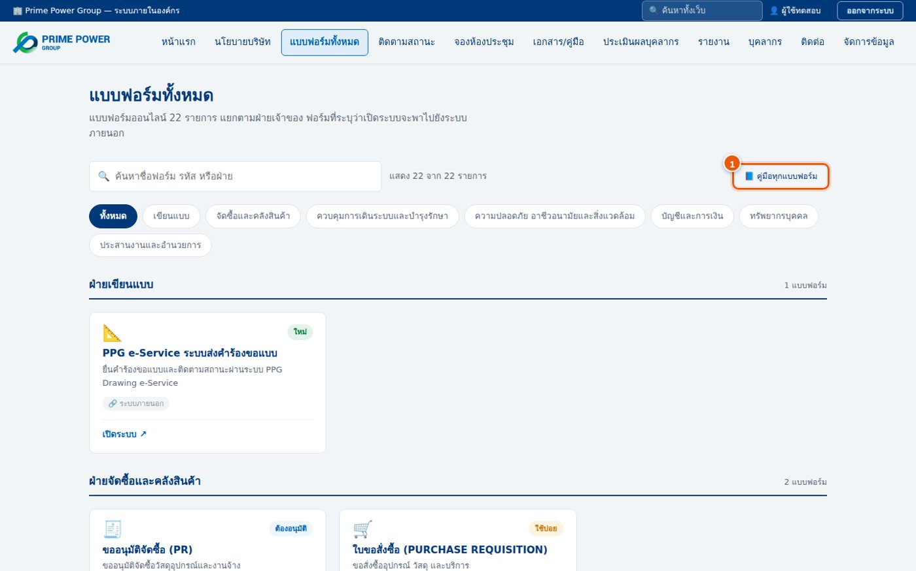
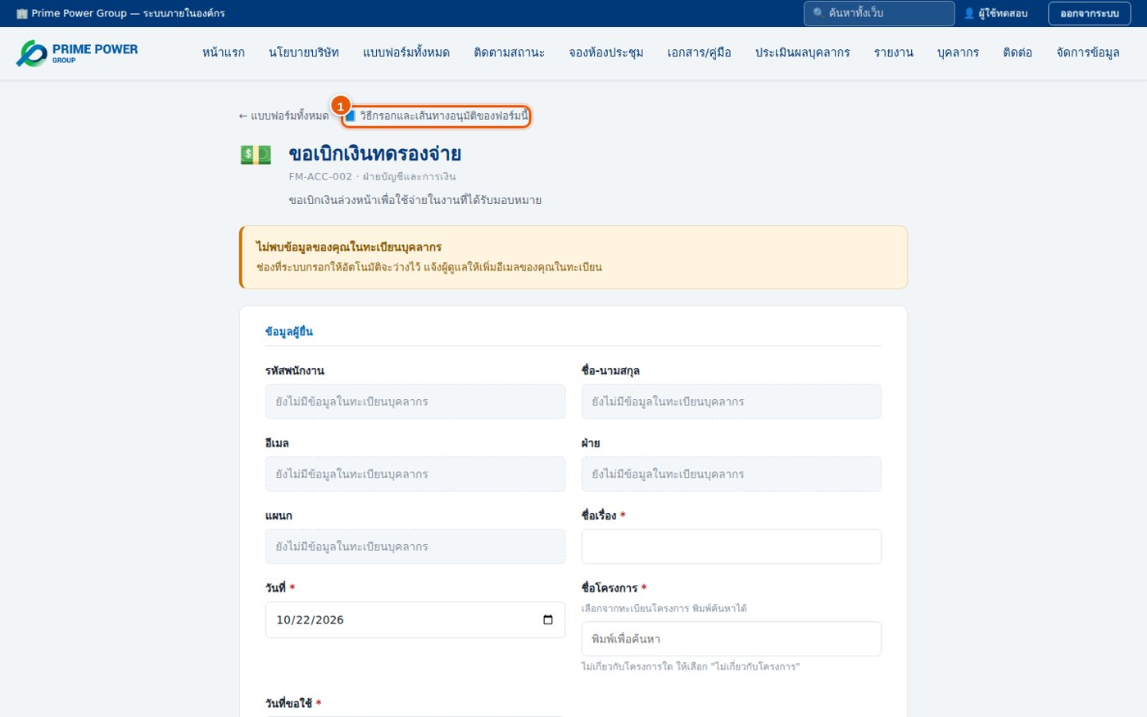
📘 คู่มือทุกแบบฟอร์ม: เปิดได้ 2 ทาง
ℹ️ หน้าแบบฟอร์มทั้งหมด → ปุ่ม 📘 คู่มือทุกแบบฟอร์ม (ทุกฟอร์ม)
💡 หัวทุกแบบฟอร์ม → 📘 วิธีกรอกและเส้นทางอนุมัติของฟอร์มนี้ (เฉพาะฟอร์มนั้น)
Notes:
สาธิตเปิดทั้งสองทาง ย้ำว่าคู่มือนี้สร้างจากการตั้งค่าจริงทุกครั้งที่เปิด แบบฟอร์มที่เพิ่มใหม่ขึ้นเอง จึงเชื่อถือได้มากกว่าเอกสารที่พิมพ์ไว้

Slide 57

หน้าคู่มือทุกแบบฟอร์ม
1
ค้นหา ชื่อฟอร์ม รหัส หรือฝ่าย
2
🖨 พิมพ์ / บันทึกเป็น PDF
3
ผู้ดูแล/HR: ⬇ ข้อมูลแบบฟอร์ม (JSON) · ดูฟอร์มที่ปิดใช้งาน
4
สารบัญแยกตามฝ่าย กดชื่อเพื่อเลื่อนไปที่ฟอร์ม
💡 แต่ละฟอร์มอธิบาย 3 ส่วน: ช่องที่ต้องกรอก · ลำดับการอนุมัติ · กติกาพิเศษ
Notes:
ให้ผู้เรียนเปิดหน้านี้แล้วค้นหาแบบฟอร์มที่ตัวเองใช้บ่อย

Slide 58


ส่วนที่ 1: ช่องที่ต้องกรอก
ℹ️ ต้องกรอก สีแดง คือช่องบังคับ · วิธีกรอก · ตัวเลือกทั้งหมด · คำแนะนำ
💡 แสดงเมื่อ… คือช่องที่โผล่เฉพาะเมื่อเลือกคำตอบนั้น เช่น เลือก “อื่นๆ” แล้วต้องระบุ
Notes:
ช่องข้อมูลผู้ยื่น (รหัส ชื่อ อีเมล ฝ่าย แผนก) ระบบเติมให้ทุกฟอร์ม ฟอร์มที่ไม่มีช่องแนบไฟล์ ระบบเพิ่มช่องแนบหลักฐานให้ท้ายฟอร์ม

Slide 59

ส่วนที่ 2–3: ลำดับการอนุมัติ และกติกาพิเศษ
คนใดคนหนึ่งอนุมัติก็ผ่าน
ใครกดก่อนก็ไปต่อ
ทุกคนต้องอนุมัติ
ต้องครบทุกคน
ใช้เฉพาะเมื่อ “ช่อง” = ค่า
ไม่ตรงเงื่อนไข ระบบข้ามให้
ข้ามได้ถ้าไม่มีผู้อนุมัติ
ลำดับไม่บังคับ
🔔 ได้รับแจ้งตั้งแต่ยื่น
เตรียมงานล่วงหน้า
ยังไม่ได้ตั้งเส้นทาง (แดง)
แจ้งผู้ดูแลระบบ
Notes:
กติกาพิเศษคือสิ่งที่ระบบทำให้เองตามชนิดฟอร์ม เช่น เลขที่เอกสาร ช่องโครงการ เลข PR ลายเซ็น การแนบสลิป วันที่ต้องใช้เงิน การจองคิว/รถ

Slide 60
แบบฟอร์มทั้งหมดในระบบ
ขอเบิกเงินทดรองจ่าย
FM-ACC-002
เงินล่วงหน้า · สลิป · วันที่ต้องใช้
เบิกเงินสำรองโครงการ
FM-ACC-003
ซื้อของหน้างาน · สลิป · วันที่ต้องใช้
ขอเบิกค่าแรงผู้รับเหมา
FM-ACC-004
ค่าแรงตามงวด · บัญชีเห็นทุกใบ
ใบขอสั่งซื้อ (PR)
FM-PUR-004
เลข PR · เซ็นทุกขั้น · สถานะจัดซื้อ
ขอใช้รถยนต์บริษัทฯ
FM-ADM-002
ปฏิทินรถ · เลือกทะเบียน · คืนรถ
จองคิว Messenger
FM-ADM-006
ปฏิทินคิว · เตือนเวลาชน
แบบฟอร์มแจ้งซ่อม
FM-ADM-007
ส่งฝ่ายตามประเภทงานซ่อม
ขอสิทธิ์เข้าถึงระบบ
FM-ADM-001
ตนเอง/ลูกทีม · ชั่วคราวได้
MEMORANDUM บันทึกข้อความ
FM-HRM-001
ลา/สาย/ลืมลงเวลา/ขออนุมัติ
Memo ลืมลงเวลาเข้า-ออก
FM-HRM-008
ผู้บังคับบัญชาอนุมัติ
ขอจัดหาที่พัก
FM-HRM-002
คำถามเปลี่ยนตามลักษณะงาน
เบิกสวัสดิการ
FM-HRM-006
ใบเสร็จในนามบริษัท
เบิกอุปกรณ์สำนักงาน (HR) / PPE
HRM / HSE
ตารางรายการ
PPG e-Service ขอแบบ
FM-DWG-001
ระบบภายนอก ↗
Notes:
ฟอร์มที่ผู้ดูแลเพิ่มภายหลังจะขึ้นในคู่มือทุกแบบฟอร์มทันที ประเมินผลบุคลากรใช้เมนูประเมินผล จองห้องประชุมใช้เมนูจองห้อง สไลด์ถัดไปอธิบายทีละฟอร์ม

Slide 61
ขอเบิกเงินทดรองจ่าย
FM-ACC-002
ใช้เมื่อ ต้องการเงินล่วงหน้าไปจ่ายในงาน แล้วเคลียร์ภายหลัง
ช่องสำคัญที่ต้องกรอก
ลำดับการอนุมัติ
•
ชื่อเรื่อง / วันที่ (วันที่ตั้งเป็นวันนี้)
1
ผู้รับผิดชอบหลักโครงการ (ไม่มีโครงการ → ผู้บังคับบัญชา)
•
โครงการ — ทะเบียน / สำนักงานใหญ่ / ชลบุรี / งาน O&M / ไม่เกี่ยวกับโครงการ
2
ผู้บริหาร รับทราบ/อนุมัติ
•
กรอกชื่อโครงการ (กรณีไม่มีในรายการ) — พิมพ์เอง แสดงในกรอบคำขอ
3
แผนกการเงิน อนุมัติ/โอนเงิน + แนบสลิป
•
วันที่ขอใช้ — ใช้คำนวณสีเตือนผู้บริหาร
•
เหตุผลในการขอใช้ · จำนวนเงิน (บาท)
•
แนบเอกสารประกอบ (ถ้ามี)
💡 วันที่ขอใช้มีสีเตือน แดง = ถึงกำหนด · เหลือง = อีก 1–3 วัน · กรองได้ · บัญชีเห็นทุกใบ
Notes:
หลังการเงินแนบสลิป ผู้ยื่นได้รับแจ้งทาง Teams พร้อมรูปสลิป · รายละเอียดเต็มในคู่มือบท N15 และดูการตั้งค่าล่าสุดที่ 📘 คู่มือทุกแบบฟอร์ม

Slide 62
เบิกเงินสำรองโครงการ
FM-ACC-003
ใช้เมื่อ ต้องซื้อของ/อุปกรณ์หน้างานด่วน ไม่ทันรอใบขอสั่งซื้อ
ช่องสำคัญที่ต้องกรอก
ลำดับการอนุมัติ
•
วันที่ต้องการใช้ — ใช้คำนวณสีเตือน
1
ผู้รับผิดชอบหลักโครงการ
•
โครงการ (เหมือนทดรองจ่าย รวมงาน O&M)
2
ผู้บริหาร รับทราบ/อนุมัติ
•
หมวดหมู่ — Network / Monitoring / Sensor / ไฟฟ้า / ตู้ไฟฟ้า / เหล็ก / ฮาร์ดแวร์ / ระบบน้ำ / เช่าเครื่องจักร / ค่าแรง / เครื่องมือ / อื่นๆ
การเงิน + แนบสลิป ปิดงาน
3
•
ตารางรายการซื้อของ — รายละเอียด · จำนวน · ราคา (รวมยอดให้)
•
เหตุผล — เลือก “อื่นๆ ระบุ” แล้วช่องระบุเหตุผลจะโผล่ขึ้นมา
•
รวมจำนวนเงิน ให้ตรงกับตาราง · แนบใบเสนอราคา/รูป
💡 วันที่ต้องการใช้มีสีเตือนและตัวกรองเหมือนทดรองจ่าย · บัญชีเห็นทุกใบ
Notes:
เก็บใบเสร็จไว้เคลียร์เงินสำรอง · รายละเอียดเต็มในคู่มือบท N15 และดูการตั้งค่าล่าสุดที่ 📘 คู่มือทุกแบบฟอร์ม

Slide 63
ใบขอสั่งซื้อ (PURCHASE REQUISITION)
FM-PUR-004
ใช้เมื่อ ต้องการให้ฝ่ายจัดซื้อสั่งซื้อวัสดุ อุปกรณ์ หรือบริการ
ช่องสำคัญที่ต้องกรอก
ลำดับการอนุมัติ
•
โครงการ (ระบบหาผู้อนุมัติจากโครงการ)
1
ผู้ทบทวน / วิศวกรออกแบบ
•
วันที่ต้องการใช้
2
ผู้จัดการฝ่าย / ผู้จัดการโครงการ
•
ตารางรายการ — DESCRIPTION · QTY · UNIT · REMARK
ผู้อำนวยการโครงการ (ข้ามได้)
3
•
เหตุผล · แนบสเปก/ใบเสนอราคา
4
ฝ่ายจัดซื้อ — อัปเดตสถานะจัดซื้อ
•
ลายเซ็นผู้ยื่น — ไม่เซ็นส่งไม่ได้
•
เลข PR อัตโนมัติ ตอนกดส่ง เช่น PR2610175
💡 เซ็นทุกขั้นก่อนอนุมัติ · สถานะ: เบิก Store → รับ PR → ใบเสนอราคา → PO → ส่ง Sup → ส่งของแล้ว / Cancel
Notes:
ทะเบียน PR + Excel · ผู้ยื่นได้รับแจ้งทุกครั้งที่สถานะจัดซื้อเปลี่ยน · รายละเอียดเต็มในคู่มือบท N15 และดูการตั้งค่าล่าสุดที่ 📘 คู่มือทุกแบบฟอร์ม

Slide 64
ค่าแรงผู้รับเหมา / เบิกอุปกรณ์
ACC-004 · HRM · HSE
ใช้เมื่อ เบิกค่าแรงผู้รับเหมาตามงวดงาน · เบิกของใช้สำนักงาน · เบิกอุปกรณ์ความปลอดภัย
ช่องสำคัญที่ต้องกรอก
ลำดับการอนุมัติ
•
ค่าแรงผู้รับเหมา — โครงการ / งาน O&M · งวดงาน · จำนวนเงิน · ใบส่งงาน/ใบแจ้งหนี้
1
ตามโครงการ / ผู้บังคับบัญชา
2
ฝ่ายเจ้าของฟอร์มดำเนินการ (บัญชี / HR / ความปลอดภัย)
•
อุปกรณ์สำนักงาน (HR) — ตารางรายการ ของที่ต้องการ · จำนวน
•
อุปกรณ์ PPE — รายการ ขนาด จำนวน และโครงการ/หน้างาน
•
ช่องครบถ้วนของแต่ละฟอร์ม ดูที่ วิธีกรอกและเส้นทางอนุมัติของฟอร์มนี้
💡 ค่าแรงผู้รับเหมา — ฝ่ายบัญชีและการเงินเห็นทุกใบ และเลือกงาน O&M ได้
Notes:
ฟอร์มเหล่านี้ผู้ดูแลปรับช่องได้ ให้ดูช่องล่าสุดในคู่มือทุกแบบฟอร์ม · รายละเอียดเต็มในคู่มือบท N15 และดูการตั้งค่าล่าสุดที่ 📘 คู่มือทุกแบบฟอร์ม

Slide 65
ขอใช้รถยนต์บริษัทฯ ประจำสำนักงาน
FM-ADM-002
ใช้เมื่อ ต้องการใช้รถบริษัทไปปฏิบัติงานนอกสถานที่
ช่องสำคัญที่ต้องกรอก
ลำดับการอนุมัติ
•
วันเวลาเริ่มใช้ และวันเวลาสิ้นสุด — จองข้ามวันได้
1
ผู้ดูแลรถ (ฝ่ายประสานงานฯ) — เลือกทะเบียนรถ
•
ดูปฏิทินรถข้างฟอร์มก่อนเลือกเวลา
•
สถานที่ปลายทาง — มีปุ่มเปิดแผนที่
•
ผู้ใช้รถ · ผู้ร่วมเดินทาง · วัตถุประสงค์
💡 ระบบกันจองเกินจำนวนรถ · ใช้เสร็จกด คืนรถ รถว่างทันที
Notes:
ผู้ดูแลเปลี่ยนรถหรือยกเลิกได้ ปฏิทินรถบันทึก PNG ได้ · รายละเอียดเต็มในคู่มือบท N15 และดูการตั้งค่าล่าสุดที่ 📘 คู่มือทุกแบบฟอร์ม

Slide 66
ฟอร์มจองคิว Messenger
FM-ADM-006
ใช้เมื่อ ให้ Messenger ไปส่ง/รับเอกสาร พัสดุ หรือติดต่อหน่วยงานนอกสถานที่
ช่องสำคัญที่ต้องกรอก
ลำดับการอนุมัติ
•
วันที่ขอใช้บริการ · ช่วงเวลาเริ่ม-สิ้นสุด (ทีละครึ่งชั่วโมง)
1
ผู้รับผิดชอบงาน Messenger (ฝ่ายประสานงานฯ)
•
สถานที่ ละเอียดพอไปถึงได้โดยไม่ต้องโทรถาม
•
รายละเอียดงาน เช่น รับเอกสารธนาคาร ยื่นเอกสารราชการ
•
แนบเอกสารที่ต้องใช้
💡 เวลาชน → ระบบบอกว่าชนกับใคร เรื่องอะไร ยืนยันแล้วจองซ้อนได้ (สีม่วง)
Notes:
หน้าแรกแสดงคิววันนี้ ปฏิทินเต็มจอบันทึก PNG ได้ · รายละเอียดเต็มในคู่มือบท N15 และดูการตั้งค่าล่าสุดที่ 📘 คู่มือทุกแบบฟอร์ม

Slide 67
แบบฟอร์มแจ้งซ่อม
FM-ADM-007
ใช้เมื่อ อุปกรณ์/คอมพิวเตอร์/อาคารเสีย ต้องการซ่อม เปลี่ยนอะไหล่ ตรวจเช็ค ติดตั้ง
ช่องสำคัญที่ต้องกรอก
ลำดับการอนุมัติ
•
รหัส / ชื่อเครื่องมือ-อุปกรณ์ (ดูป้ายบนเครื่อง ไม่มีใส่ -)
1
ฝ่ายตามประเภทงานซ่อม (IT · จัดซื้อ · เดินระบบ · ประสานงาน)
•
ประเภทคำขอ เลือกได้หลายข้อ · อื่นๆ ต้องระบุเพิ่ม
•
ประเภทงานซ่อม — IT / เครื่องมือวัด-ช่าง / อาคาร-สถานที่ / อื่นๆ
2
รองกรรมการผู้จัดการด้านการเงิน
•
อาการที่เสีย · ภาพความเสียหาย (บังคับ)
3
กรรมการผู้จัดการ
•
โครงการ/หน้างาน (ถ้ามี)
💡 ลำดับที่ 1 ระบบเลือกฝ่ายเองจากประเภทงานซ่อม ไม่ต้องเลือกผู้อนุมัติ
Notes:
รูปความเสียหายแสดงเป็นภาพใน PDF · รายละเอียดเต็มในคู่มือบท N15 และดูการตั้งค่าล่าสุดที่ 📘 คู่มือทุกแบบฟอร์ม

Slide 68
ขอสิทธิ์เข้าถึงระบบ
FM-ADM-001
ใช้เมื่อ ขอเปิด แก้ไข หรือยกเลิกสิทธิ์ระบบงาน/โฟลเดอร์ ให้ตนเองหรือลูกทีม
ช่องสำคัญที่ต้องกรอก
ลำดับการอนุมัติ
•
ขอสิทธิ์ให้ ตนเอง หรือลูกทีม (เลือกลูกทีมแล้วมีช่องเลือกชื่อ)
1
ผู้บังคับบัญชา
•
ประเภทคำขอ ใหม่ / แก้ไข-เพิ่ม / ยกเลิก
2
ผู้ดูแลระบบ / IT
•
ระบบที่ขอ เลือกได้หลายข้อ (M365, SharePoint, Teams, Biosoft, AutoCAD, VPN…)
•
ระดับสิทธิ์ และ ถาวรหรือชั่วคราว (ชั่วคราวต้องใส่วันสิ้นสุด)
•
เหตุผล / ความจำเป็น
💡 ช่องเปลี่ยนตามประเภทคำขอ — ขอยกเลิกจะไม่ถามระดับสิทธิ์
Notes:
IT ดำเนินการตามที่อนุมัติ · รายละเอียดเต็มในคู่มือบท N15 และดูการตั้งค่าล่าสุดที่ 📘 คู่มือทุกแบบฟอร์ม

Slide 69
MEMORANDUM / ลืมลงเวลา
HRM-001 · HRM-008
ใช้เมื่อ ลาเร่งด่วน มาสาย ไม่ได้ลงเวลา ขออนุมัติเรื่องต่าง ๆ · ลืมสแกนเข้า-ออก
ช่องสำคัญที่ต้องกรอก
ลำดับการอนุมัติ
•
MEMORANDUM — เรื่อง ลาพิเศษ · มาสายเกินห้านาที · ไม่ได้ลงเวลาเข้าหรือออก · ขออนุมัติเรื่อง · อื่น ๆ
1
ผู้บังคับบัญชา
2
ฝ่ายทรัพยากรบุคคล (MEMORANDUM)
•
ระบุเรื่อง โผล่เมื่อเลือกขออนุมัติหรืออื่น ๆ · วันที่เกิดเหตุ โผล่เมื่อเป็นเรื่องลา สาย หรือลงเวลา
•
เรียน · เหตุผล · แนบใบรับรองแพทย์หรือหลักฐาน
•
ลืมลงเวลา — วันที่ · ช่วงที่ลืม · เวลาเริ่มและเลิกงาน · เหตุผล
💡 MEMORANDUM ส่งออกเป็นเอกสารบันทึกข้อความ PDF พร้อมลายเซ็นได้
Notes:
HR บันทึกในระบบลงเวลา/ทะเบียนลา · รายละเอียดเต็มในคู่มือบท N15 และดูการตั้งค่าล่าสุดที่ 📘 คู่มือทุกแบบฟอร์ม

Slide 70
ขอจัดหาที่พัก / เบิกสวัสดิการ
HRM-002 · HRM-006
ใช้เมื่อ ต้องการที่พักใกล้ไซต์งาน · เบิกค่าห้องพัก ที่จอดรถ ค่าส่วนกลาง
ช่องสำคัญที่ต้องกรอก
ลำดับการอนุมัติ
•
ขอที่พัก — ลักษณะงาน ประจำไซต์ · ย้ายระยะยาว · ช่วยระยะสั้น (คำถามถัดไปเปลี่ยนตามข้อนี้)
1
ผู้บังคับบัญชา
2
ฝ่ายทรัพยากรบุคคล
•
ประจำหรือย้าย — วันเริ่ม · ระยะเวลา · ที่พักเดิม · ไซต์ · ลิงก์แผนที่
3
การเงิน (สวัสดิการ)
•
ระยะสั้น — ช่วงวันที่ · ไปที่พักระยะสั้นได้ไหม · ไซต์ถัดไป
•
ยืนยันชื่อผู้บริหาร และติ๊ก รับทราบและยืนยันข้อมูล
•
สวัสดิการ — ประเภท (เลือกหลายข้อ) · เดือน · ยอดเงิน · ใบเสร็จในนามบริษัท (บังคับ)
💡 กรอกข้อแรกให้ถูกก่อน ช่องที่เหลือจะขึ้นตามเงื่อนไข
Notes:
HR Admin จัดหาที่พัก / จ่ายสวัสดิการตามรอบ · รายละเอียดเต็มในคู่มือบท N15 และดูการตั้งค่าล่าสุดที่ 📘 คู่มือทุกแบบฟอร์ม

Slide 71
แบบฟอร์มอื่น ๆ และฟอร์มใหม่
PPG e-Service ขอแบบ (↗)
เปิดระบบภายนอกของฝ่ายเขียนแบบในแท็บใหม่ · คู่มือ SD-DWG-002
ประเมินผลบุคลากร / ทดลองงาน
ใช้เมนู “ประเมินผลบุคลากร” (FM-HRM-004)
จองห้องประชุม
ใช้เมนู “จองห้องประชุม” นัดเข้าปฏิทิน Outlook
ฟอร์มที่ผู้ดูแลเพิ่มภายหลัง
ขึ้นในหน้าแบบฟอร์มและ 📘 คู่มือทุกแบบฟอร์มทันที
ทุกฟอร์มมีเหมือนกัน
ข้อมูลผู้ยื่นเติมให้ · เลขที่เอกสารอัตโนมัติ · แก้ไขและยื่นใหม่ · ยกเลิกเองได้
💡 ไม่แน่ใจฟอร์มไหน → 📘 คู่มือทุกแบบฟอร์ม ค้นหาชื่อได้เลย
Notes:
ปิดช่วงทุกแบบฟอร์ม

Slide 72

ติดตามสถานะ: ค้นหา + ชื่อโครงการ
1
พิมพ์ใน ช่องค้นหา — ค้นทุกแบบฟอร์มพร้อมกัน
2
ขึ้น “พบ x จาก y รายการ” ตัวเลขบนแท็บเป็นจำนวนที่พบ
3
🏗 ชื่อโครงการ ต่อจากชื่อแบบฟอร์ม (รวมที่พิมพ์เอง)
💡 ค้นได้: ชื่อโครงการ · ชื่อพนักงาน · เลขที่ · หัวข้อ · เลข PR · ทะเบียนรถ · หลายคำเว้นวรรค = ตรงทุกคำ
Notes:
สาธิต: พิมพ์ชื่อโครงการบางปะกง แล้วพิมพ์ชื่อพนักงาน

Slide 73

วันที่ต้องใช้เงิน: ผู้บริหารเห็นใบด่วนทันที
🔴 ถึงกำหนดแล้ว
ถึงวันใช้เงินแล้ว / เลยกำหนด — อนุมัติด่วน
🟡 ใกล้ถึง (1–3 วัน)
อีก 1–3 วันจะถึงวันใช้เงิน
⚪ ยังมีเวลา
อีกเกิน 3 วัน
ℹ️ เฉพาะเบิกเงินสำรองโครงการ / ทดรองจ่าย · นับเฉพาะใบที่ยังไม่อนุมัติ · กดปุ่มสีเพื่อกรอง
Notes:
ผู้บริหาร: เปิดทุกเช้า แท็บเบิกเงิน กด 🔴 ถึงกำหนดแล้ว · ใบที่อนุมัติแล้วป้ายเป็นสีเทาเสมอ

Slide 74

ช่องโครงการ: สำนักงาน / O&M / พิมพ์เอง
ชื่อโครงการจากทะเบียน
ทีมโครงการอนุมัติ
สำนักงานใหญ่ / สำนักงานชลบุรี
ผู้บังคับบัญชาอนุมัติ
งาน O&M + ไซต์
ผู้บังคับบัญชาอนุมัติ
ไม่เกี่ยวกับโครงการ
ผู้บังคับบัญชาอนุมัติ
ช่องพิมพ์ชื่อโครงการเอง
โครงการใหม่ที่ยังไม่อยู่ในทะเบียน
💡 ข้อความใต้ช่องบอกล่วงหน้าว่าคำขอจะไปหาใคร
Notes:
สำนักงานใหญ่และสำนักงานชลบุรีมีทุกแบบฟอร์มที่มีช่องโครงการ

Slide 75

กดเมนูแล้วขึ้นทันที และอื่น ๆ
1
ทุกเมนูเปิดได้ในไม่ถึงครึ่งวินาที — ระบบโหลดข้อมูลรอไว้ แล้วอัปเดตเองเบื้องหลัง
2
ระหว่างพิมพ์/กรอก หรือเปิดหน้าต่างคำขอ หน้าไม่อัปเดตทับ
3
ออกเลขที่ · เลข PR · ตรวจคิว/รถชน · ตรวจก่อนอนุมัติ ยังตรวจสดทุกครั้ง
4
แบบฟอร์มที่ใช้บ่อย หน้าแรก กดแล้วเปิดฟอร์มนั้นทันที
5
เอกสาร/คู่มือ เรียงตามลำดับที่ผู้ดูแลจัด
⚠️ ไม่เห็นของใหม่ → กด Ctrl + F5 หนึ่งครั้ง
Notes:
วัดในเว็บทดสอบที่จำลองความหน่วง SharePoint: เดิม 1.5–4.6 วินาทีต่อเมนู ใหม่ราว 0.1 วินาที

Slide 76
ฝึกปฏิบัติและทดสอบ
8
แบบฝึก 3 ชุด · ปัญหาที่พบบ่อย · แบบทดสอบ 5 ข้อ
Notes:
20 นาทีสุดท้าย

Slide 77
แบบฝึกปฏิบัติ 3 ชุด
1
2
3
ยื่นคำขอ
ติดตามและแก้ไข
ค้นหาข้อมูล
ยื่น Memo บันทึกข้อความภายใน เรื่อง “ทดสอบการใช้งานระบบ – ชื่อคุณ” แนบรูป 1 รูป ลงลายเซ็น จดเลขที่คำขอ
ผู้สอนส่งกลับแก้ไข → อ่านเหตุผล แก้ชื่อเรื่องเป็น “(แก้ไขแล้ว)” ยื่นใหม่ → ส่งออกเป็น PDF
หาเบอร์ต่อ HR · หาหัวหน้าแผนกตัวเองในผังองค์กร · เปิดนโยบาย PDPA บอกวันที่ประกาศ
⚠️ ผู้สอน: หลังอบรม ยกเลิกคำขอทดสอบ ทุกใบ เพื่อไม่ให้ปนกับรายงานจริง
Notes:
ผู้สอนเข้าระบบในฐานะผู้อนุมัติของ Memo เพื่อส่งกลับแก้ไขให้ผู้เรียนฝึก

Slide 78
ปัญหาที่พบบ่อยและวิธีแก้
❓ หน้าเว็บไม่อัปเดต ไม่เห็นปุ่มใหม่
กด Ctrl + F5 · มือถือปิดแท็บแล้วเปิดใหม่
❓ ส่งคำขอไม่ได้ ขึ้นข้อความแดง
ข้อความบอกว่า “ยังขาด” ช่องไหน กรอกช่องที่มี * ให้ครบ
❓ คำขอค้างที่ผู้อนุมัติหลายวัน
ดูชื่อในเส้นทางอนุมัติ แล้วติดต่อผู้อนุมัติโดยตรง
❓ คำขอไปหาผู้อนุมัติผิดคน
ข้อมูลหัวหน้าในทะเบียนไม่ถูก แจ้ง HR พร้อมเลขที่คำขอ
❓ อนุมัติใน Teams แล้วเว็บไม่เปลี่ยน
รอไม่เกิน 10 นาที แล้วอนุมัติในเว็บแทน
❓ ถูกออกจากระบบเอง
ไม่ได้ใช้งาน 60 นาที เข้าสู่ระบบใหม่ได้ทันที
Notes:
ผู้ดูแลระบบ: งานเทคโนโลยีสารสนเทศ ต่อ 216 it@primepower.co.th จันทร์–ศุกร์ 08:30–17:30 น. แจ้งเลขที่คำขอและแคปหน้าจอทุกครั้ง

Slide 79
แบบทดสอบท้ายการอบรม
1
เข้าสู่ระบบต้องใช้บัญชีใด
12 ข้อเต็ม
อยู่ในคู่มือบทที่ 20
เกณฑ์ผ่าน 10 ข้อ · มีเฉลยท้ายบท
2
ตัวเลขแดงบนเมนู “ติดตามสถานะ” หมายถึงอะไร
3
คำขอถูก “ส่งกลับแก้ไข” ต้องทำอย่างไร
4
ผู้อนุมัติอนุมัติได้ทางใดบ้าง
5
การเงินแนบสลิปได้กี่วิธี อะไรบ้าง
Notes:
เฉลย: 1) บัญชี Microsoft 365 @primepower.co.th 2) คำขอที่รอคุณอนุมัติ หรือคำขอของคุณที่มีความเคลื่อนไหว 3) อ่านเหตุผล แล้วกดแก้ไขและยื่นใหม่ 4) ทั้งเว็บ Intranet และ Teams → Approvals 5) 3 วิธี: เลือกไฟล์ ลากวาง Ctrl+V

Slide 80
ขอบคุณครับ / ค่ะ
มีคำถาม ติดต่อผู้ดูแลระบบได้ตลอด
คู่มือฉบับเต็ม
หน้าแรก → คู่มือการใช้งาน
ผู้ดูแลระบบ
ต่อ 216 · it@primepower.co.th
เวลาให้บริการ
จันทร์–ศุกร์ 08:30–17:30 น.
Notes:
ปิดการอบรม ย้ำว่าคู่มือฉบับเต็มและไฟล์ PDF อยู่ในหน้าแรกของระบบ ตรวจเช็กลิสต์สัปดาห์แรกในคู่มือบทที่ 19

